Slide 1
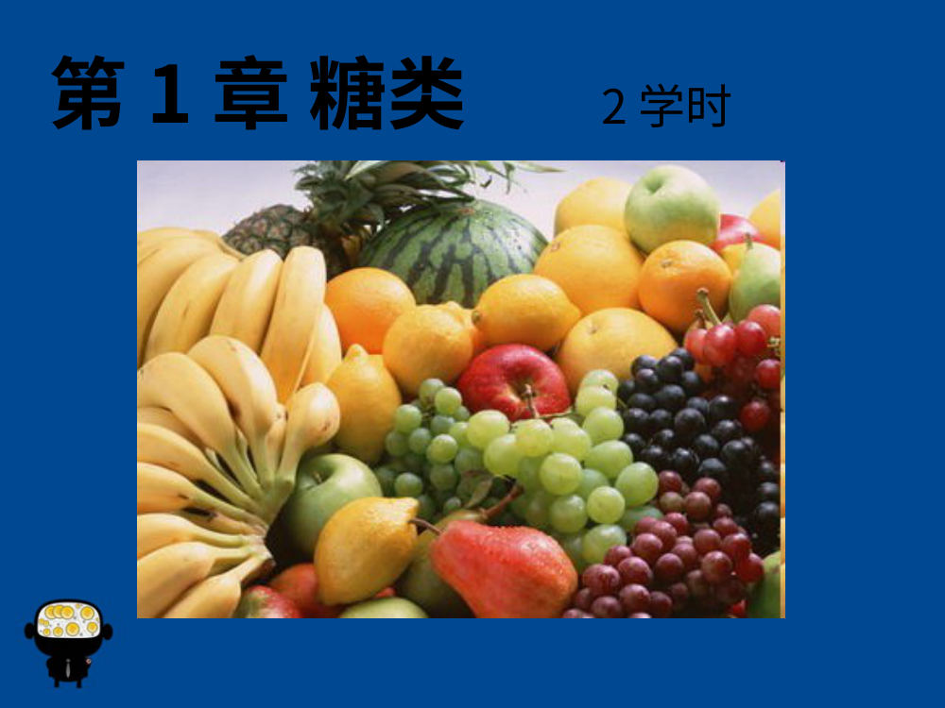
第9章 糖类和糖生物学
来源：老师PPT（糖类）
🖼 这张图在说什么：章节标题页，无独立知识点。
本页仅为“第1章 糖类”章节标题页，配水果装饰图，没有结构或反应内容；后续页进入糖的分类和结构。
【要点】
• 章节标题页
1

Slide 2

一 、引言
来源：老师PPT（糖类）
一 、引言 二、旋光异构 三、单糖的结构 四、单糖的性质 五、重要的单糖和单糖衍生物 六、寡糖 七、多糖 提要
【要点】
• 一 、引言 二、旋光异构 三、单糖的结构 四、单糖的性质 五、重要的单糖和单糖衍生物 六、寡糖 七、多糖 提要
2

Slide 3
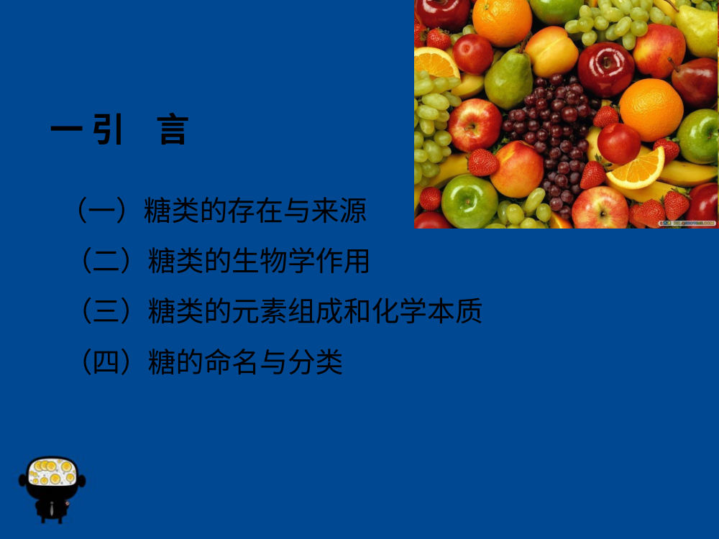
引言：糖类概述
来源：老师PPT（糖类）
一 引 言 （一）糖类的存在与来源 （二）糖类的生物学作用 （三）糖类的元素组成和化学本质 （四）糖的命名与分类
【要点】
• 一 引 言 （一）糖类的存在与来源 （二）糖类的生物学作用 （三）糖类的元素组成和化学本质 （四）糖的命名与分类
3

Slide 4
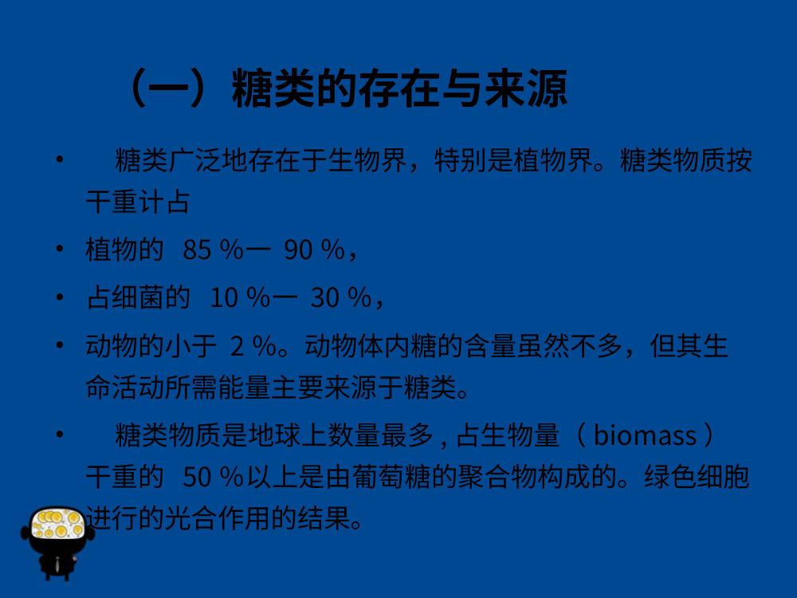
（一）糖类的存在与来源
来源：老师PPT（糖类）
（一）糖类的存在与来源 • 糖类广泛地存在于生物界，特别是植物界。糖类物质按 干重计占 • 植物的 85 ％一 90 ％， • 占细菌的 10 ％一 30 ％， • 动物的小于 2 ％。动物体内糖的含量虽然不多，但其生 命活动所需能量主要来源于糖类。 • 糖类物质是地球上数量最多, 占生物量（biomass ） 干重的 50 ％以上是由葡萄糖的聚合物构成的。绿色细胞 进行的光合作用的结果。
【要点】
• （一）糖类的存在与来源 • 糖类广泛地存在于生物界，特别是植物界
• 糖类物质按 干重计占 • 植物的 85 ％一 90 ％， • 占细菌的 10 ％一 30 ％， • 动物的小于 2 ％
• 动物体内糖的含量虽然不多，但其生 命活动所需能量主要来源于糖类
4

Slide 5

糖类装饰图
来源：老师PPT（糖类）
🖼 这张图在说什么：装饰图拼贴，无具体知识点。
本页为植物/真菌/动物照片拼贴，无标题、标注或结构式，不能据此讲具体知识点；属于装饰/过渡页。
【要点】
• 装饰/过渡页
5

Slide 6
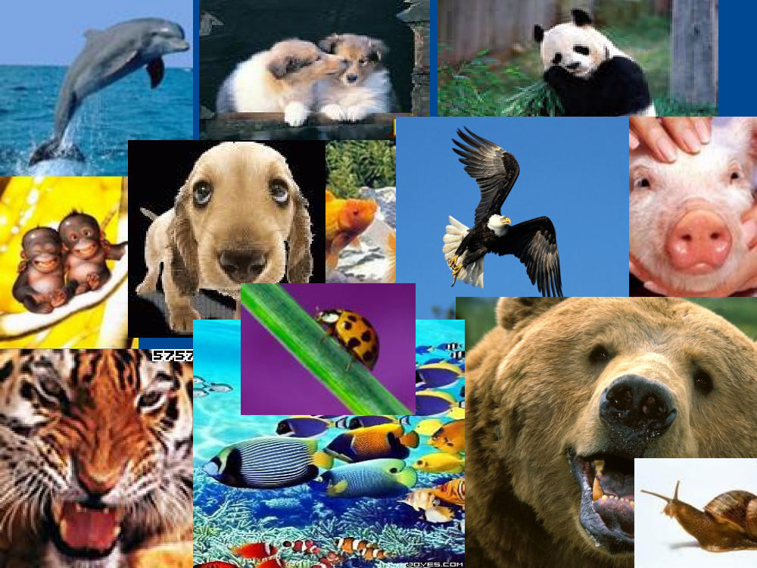
糖类装饰图
来源：老师PPT（糖类）
🖼 这张图在说什么：装饰图拼贴，无具体知识点。
本页为植物/真菌/动物照片拼贴，无标题、标注或结构式，不能据此讲具体知识点；属于装饰/过渡页。
【要点】
• 装饰/过渡页
6

Slide 7
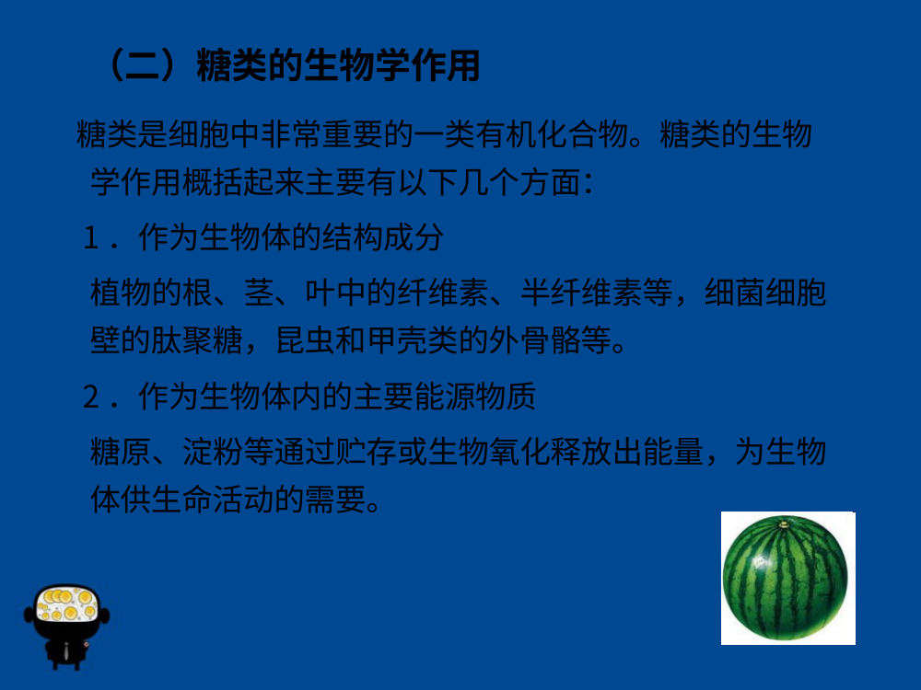
（二）糖类的生物学作用
来源：老师PPT（糖类）
（二）糖类的生物学作用 糖类是细胞中非常重要的一类有机化合物。糖类的生物 学作用概括起来主要有以下几个方面： 1 ．作为生物体的结构成分 植物的根、茎、叶中的纤维素、半纤维素等，细菌细胞 壁的肽聚糖，昆虫和甲壳类的外骨骼等。 2 ．作为生物体内的主要能源物质 糖原、淀粉等通过贮存或生物氧化释放出能量，为生物 体供生命活动的需要。
【要点】
• （二）糖类的生物学作用 糖类是细胞中非常重要的一类有机化合物
• 糖类的生物 学作用概括起来主要有以下几个方面： 1 ．作为生物体的结构成分 植物的根、茎、叶中的纤维素、半纤维素等，细菌细胞 壁的肽聚糖，昆虫和甲壳类的外骨骼等
• 2 ．作为生物体内的主要能源物质 糖原、淀粉等通过贮存或生物氧化释放出能量，为生物 体供生命活动的需要
7

Slide 8
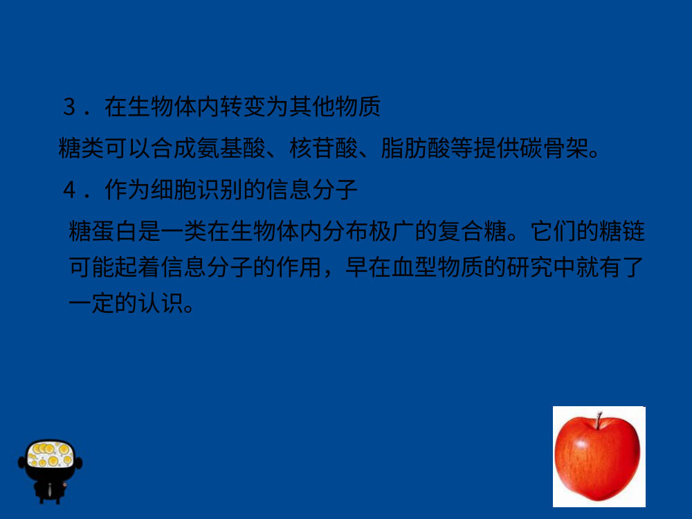
3 ．在生物体内转变为其他物质
来源：老师PPT（糖类）
3 ．在生物体内转变为其他物质 糖类可以合成氨基酸、核苷酸、脂肪酸等提供碳骨架。 4 ．作为细胞识别的信息分子 糖蛋白是一类在生物体内分布极广的复合糖。它们的糖链 可能起着信息分子的作用，早在血型物质的研究中就有了 一定的认识。
【要点】
• 3 ．在生物体内转变为其他物质 糖类可以合成氨基酸、核苷酸、脂肪酸等提供碳骨架
• 4 ．作为细胞识别的信息分子 糖蛋白是一类在生物体内分布极广的复合糖
• 它们的糖链 可能起着信息分子的作用，早在血型物质的研究中就有了 一定的认识
8

Slide 9
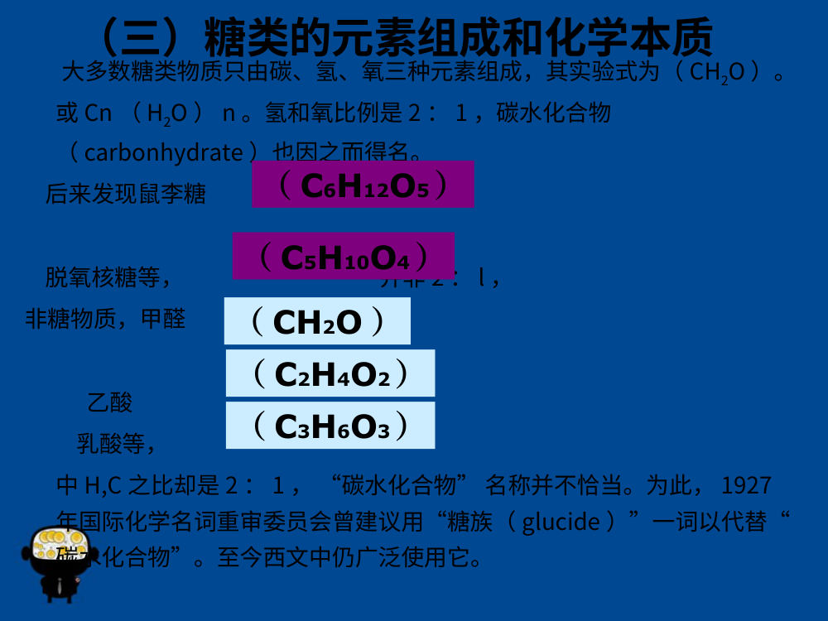
（三）糖类的元素组成和化学本质
来源：老师PPT（糖类）
（三）糖类的元素组成和化学本质 大多数糖类物质只由碳、氢、氧三种元素组成，其实验式为（CH2O ）。 或Cn （H2O ）n 。氢和氧比例是2 ：1 ，碳水化合物 （carbonhydrate ）也因之而得名。 后来发现鼠李糖 脱氧核糖等， 并非2 ：l ， 非糖物质，甲醛 乙酸 乳酸等， 中H,C 之比却是2 ：1 ， “碳水化合物” 名称并不恰当。为此，1927 年国际化学名词重审委员会曾建议用“糖族（glucide ）”一词以代替“ 碳水化合物”。至今西文中仍广泛使用它。 （C6H12O5） （C5H10O4） （CH2O ） （C2H4O2） （C3H6O3）
【要点】
• （三）糖类的元素组成和化学本质 大多数糖类物质只由碳、氢、氧三种元素组成，其实验式为（CH2O ）
• 或Cn （H2O ）n
• 氢和氧比例是2 ：1 ，碳水化合物 （carbonhydrate ）也因之而得名
9

Slide 10
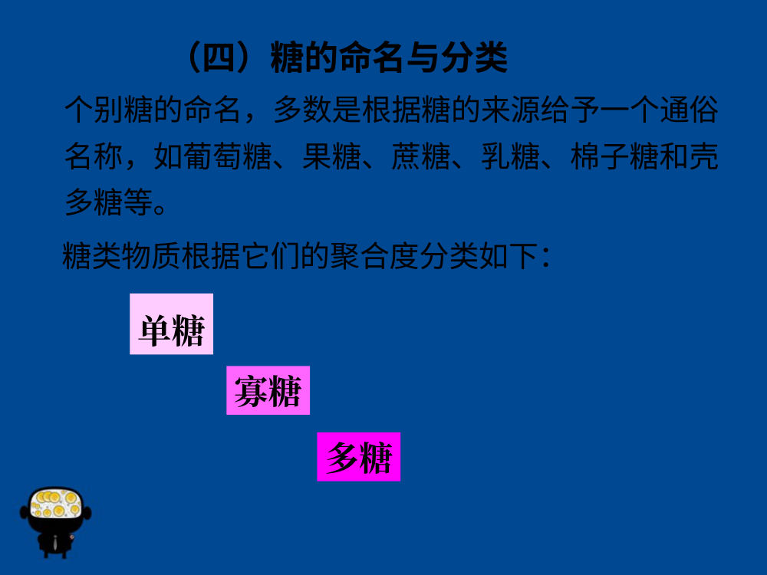
（四）糖的命名与分类
来源：老师PPT（糖类）
（四）糖的命名与分类 个别糖的命名，多数是根据糖的来源给予一个通俗 名称，如葡萄糖、果糖、蔗糖、乳糖、棉子糖和壳 多糖等。 糖类物质根据它们的聚合度分类如下： 单糖 寡糖 多糖
【要点】
• （四）糖的命名与分类 个别糖的命名，多数是根据糖的来源给予一个通俗 名称，如葡萄糖、果糖、蔗糖、乳糖、棉子糖和壳 多糖等
• 糖类物质根据它们的聚合度分类如下： 单糖 寡糖 多糖
10

Slide 11
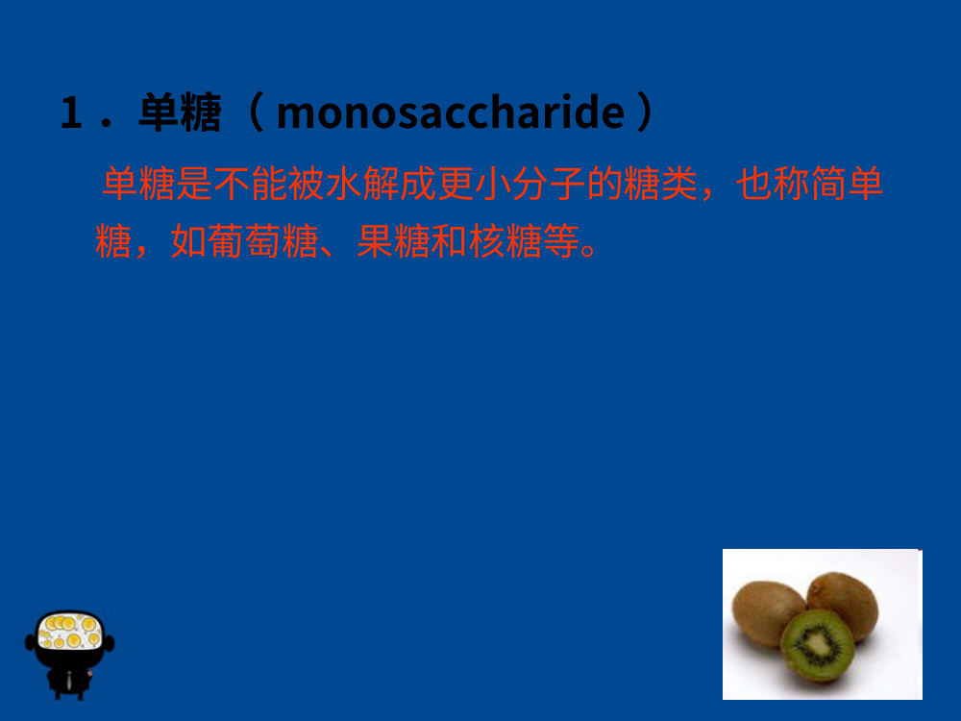
1 ．单糖（monosaccharide ）
来源：老师PPT（糖类）
1 ．单糖（monosaccharide ） 单糖是不能被水解成更小分子的糖类，也称简单 糖，如葡萄糖、果糖和核糖等。
【要点】
• 1 ．单糖（monosaccharide ） 单糖是不能被水解成更小分子的糖类，也称简单 糖，如葡萄糖、果糖和核糖等
11

Slide 12
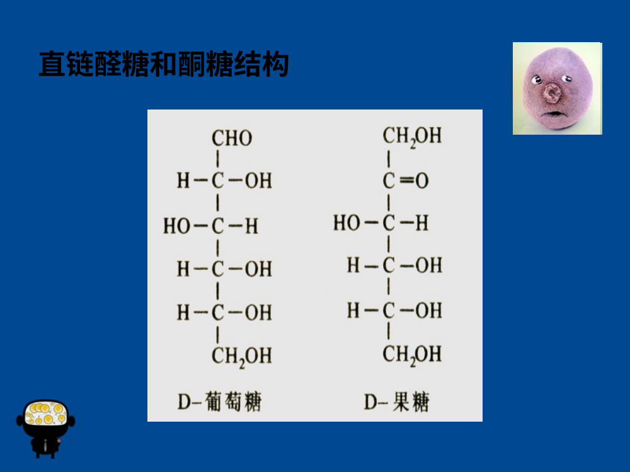
直链醛糖和酮糖的Fischer投影
来源：老师PPT（糖类）
🖼 这张图在说什么：醛糖葡萄糖C1=CHO；酮糖果糖C2=C=O。
D-葡萄糖为醛糖，C1是醛基CHO；D-果糖为酮糖，C2是酮基C=O；其余手性碳的羟基排布一致。
【要点】
• 葡萄糖醛糖
• 果糖酮糖
• C3–C5羟基相同
12

Slide 13
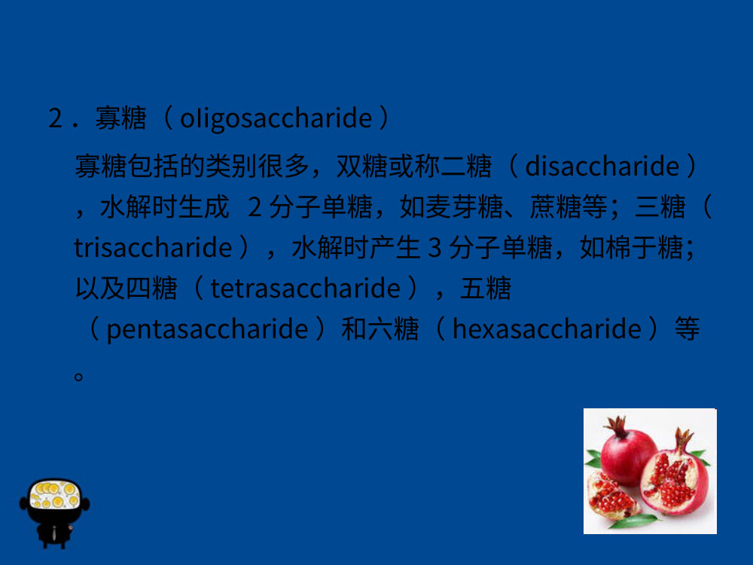
2 ．寡糖（oIigosaccharide ）
来源：老师PPT（糖类）
2 ．寡糖（oIigosaccharide ） 寡糖包括的类别很多，双糖或称二糖（disaccharide ） ，水解时生成 2 分子单糖，如麦芽糖、蔗糖等；三糖（ trisaccharide ），水解时产生3 分子单糖，如棉于糖； 以及四糖（tetrasaccharide ），五糖 （pentasaccharide ）和六糖（hexasaccharide ）等 。
【要点】
• 2 ．寡糖（oIigosaccharide ） 寡糖包括的类别很多，双糖或称二糖（disaccharide ） ，水解时生成 2 分子单糖，如麦芽糖、蔗糖等
• 三糖（ trisaccharide ），水解时产生3 分子单糖，如棉于糖
• 以及四糖（tetrasaccharide ），五糖 （pentasaccharide ）和六糖（hexasaccharide ）等
13

Slide 14
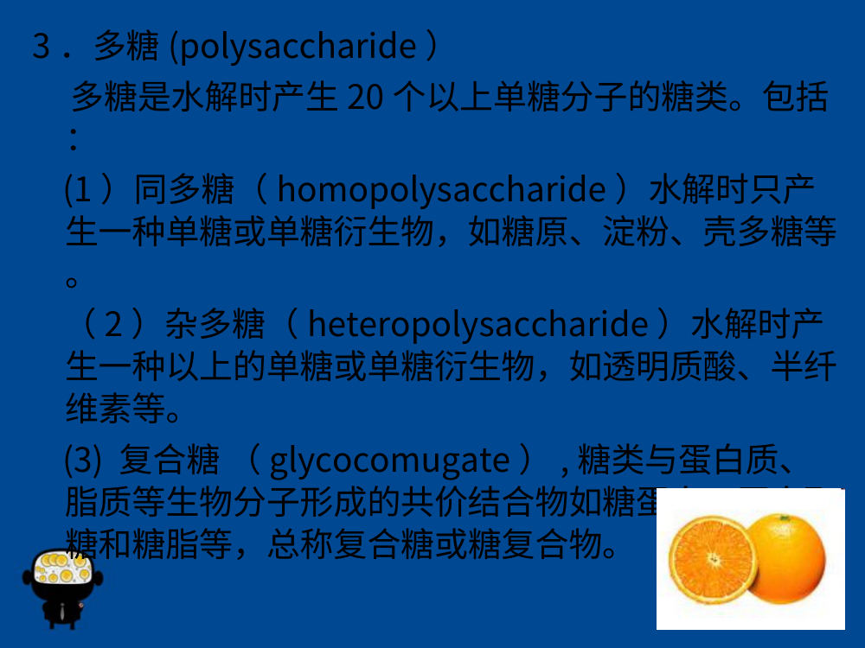
3 ．多糖(polysaccharide ）
来源：老师PPT（糖类）
3 ．多糖(polysaccharide ） 多糖是水解时产生20 个以上单糖分子的糖类。包括 ： (1 ）同多糖（homopolysaccharide ）水解时只产 生一种单糖或单糖衍生物，如糖原、淀粉、壳多糖等 。 （2 ）杂多糖（heteropolysaccharide ）水解时产 生一种以上的单糖或单糖衍生物，如透明质酸、半纤 维素等。 (3) 复合糖 （glycocomugate ）, 糖类与蛋白质、 脂质等生物分子形成的共价结合物如糖蛋白、蛋白聚 糖和糖脂等，总称复合糖或糖复合物。
【要点】
• 3 ．多糖(polysaccharide ） 多糖是水解时产生20 个以上单糖分子的糖类
• 包括 ： (1 ）同多糖（homopolysaccharide ）水解时只产 生一种单糖或单糖衍生物，如糖原、淀粉、壳多糖等
• （2 ）杂多糖（heteropolysaccharide ）水解时产 生一种以上的单糖或单糖衍生物，如透明质酸、半纤 维素等
14

Slide 15
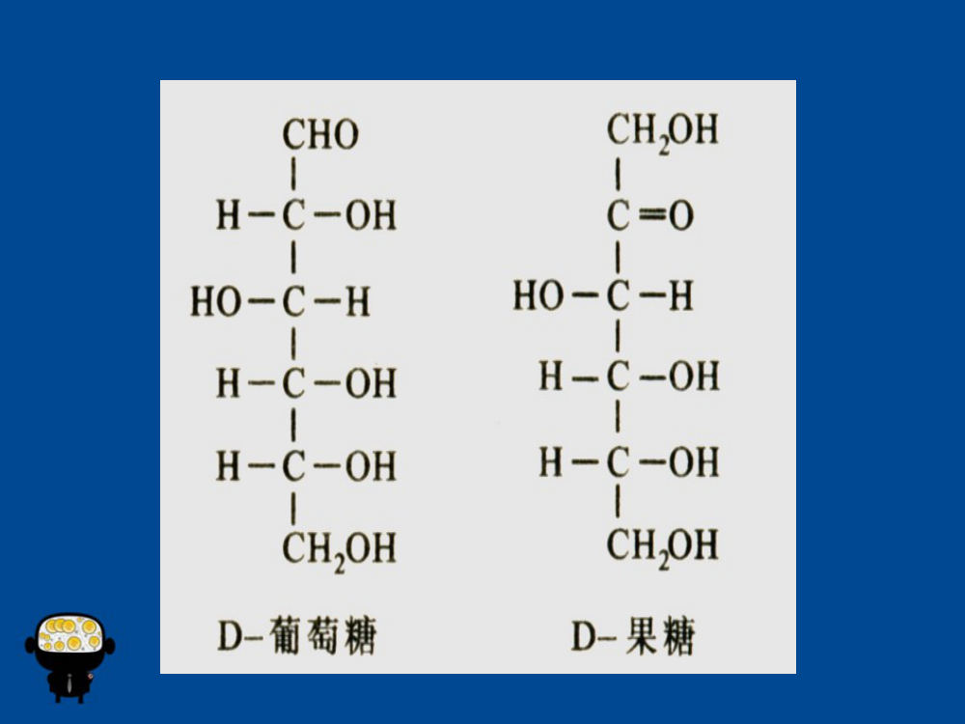
D-葡萄糖与D-果糖Fischer式
来源：老师PPT（糖类）
🖼 这张图在说什么：D-葡萄糖醛糖、D-果糖酮糖；开链Fischer式。
与前一页相同，去标题：D-葡萄糖(醛糖，CHO)与D-果糖(酮糖，C=O)开链Fischer式；C3–C5羟基取向一致。
【要点】
• 葡萄糖C1醛基
• 果糖C2酮基
• 手性碳取向一致
15

Slide 16
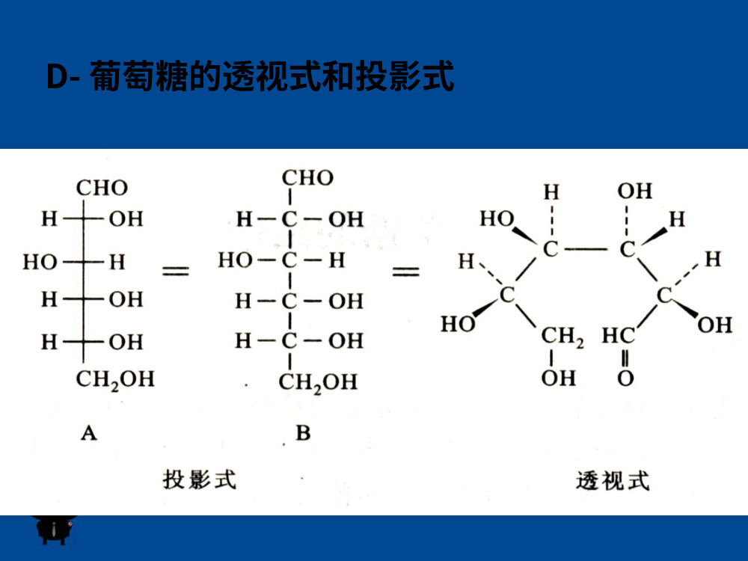
D-葡萄糖的Fischer投影式与透视式
来源：老师PPT（糖类）
🖼 这张图在说什么：D-葡萄糖Fischer式：C1=CHO、C5-OH在右；A/B互为旋转。
A、B是同一D-葡萄糖分子的Fischer投影式，A整体旋转180°即得B；碳链竖直、C1醛基CHO在顶端，C5的OH在右决定D构型。右侧透视式用实楔/虚线表现各碳四面体。
【要点】
• C1醛基在顶
• C5-OH在右=D
• A/B旋转180°等价
• 透视式示立体
16

Slide 17
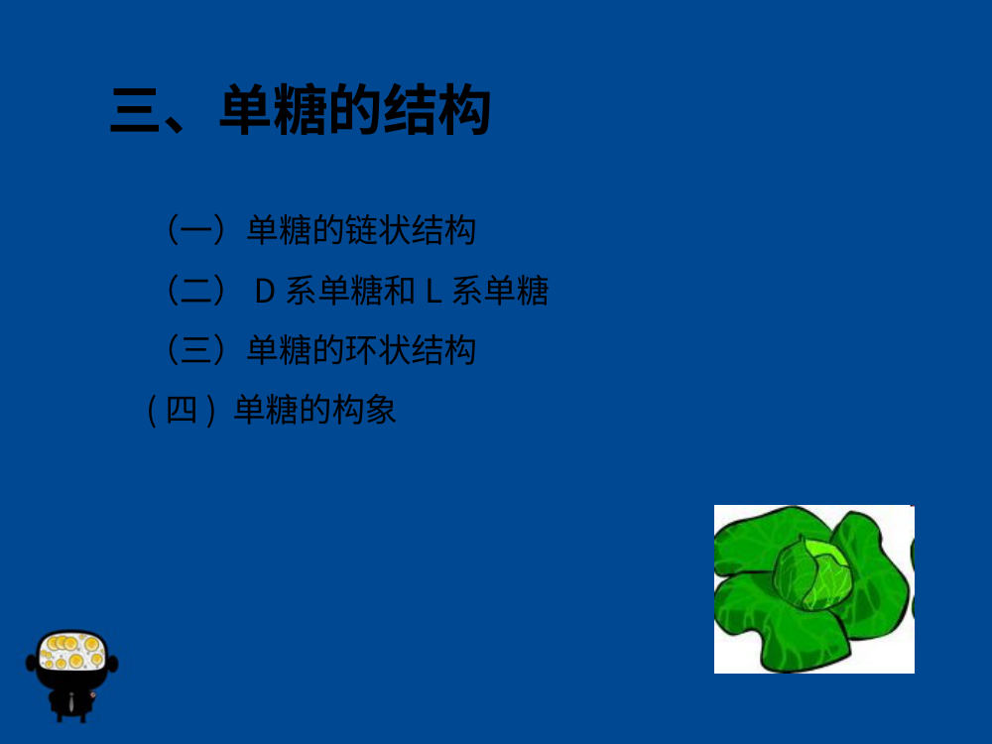
三、单糖的结构
来源：老师PPT（糖类）
三、单糖的结构 （一）单糖的链状结构 （二）D 系单糖和L 系单糖 （三）单糖的环状结构 ( 四) 单糖的构象
【要点】
• 三、单糖的结构 （一）单糖的链状结构 （二）D 系单糖和L 系单糖 （三）单糖的环状结构 ( 四) 单糖的构象
17

Slide 18
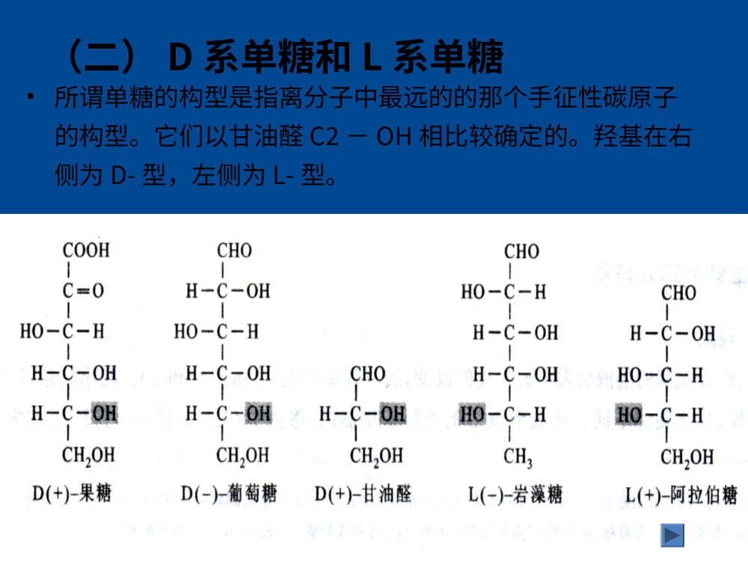
（二）D 系单糖和L 系单糖
来源：老师PPT（糖类）
（二）D 系单糖和L 系单糖 • 所谓单糖的构型是指离分子中最远的的那个手征性碳原子 的构型。它们以甘油醛C2 －OH 相比较确定的。羟基在右 侧为D- 型，左侧为L- 型。
【要点】
• （二）D 系单糖和L 系单糖 • 所谓单糖的构型是指离分子中最远的的那个手征性碳原子 的构型
• 它们以甘油醛C2 －OH 相比较确定的
• 羟基在右 侧为D- 型，左侧为L- 型
18

Slide 19
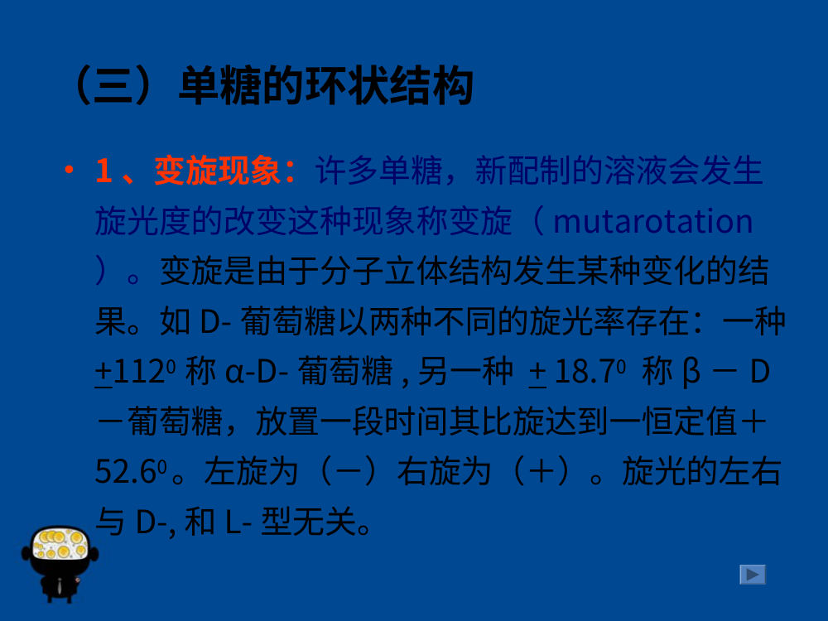
（三）单糖的环状结构
来源：老师PPT（糖类）
（三）单糖的环状结构 • 1 、变旋现象：许多单糖，新配制的溶液会发生 旋光度的改变这种现象称变旋（mutarotation ）。变旋是由于分子立体结构发生某种变化的结 果。如D- 葡萄糖以两种不同的旋光率存在：一种 +1120 称α-D- 葡萄糖, 另一种 + 18.70 称β －D －葡萄糖，放置一段时间其比旋达到一恒定值＋ 52.60。左旋为（－）右旋为（＋）。旋光的左右 与D-, 和L- 型无关。
【要点】
• （三）单糖的环状结构 • 1 、变旋现象：许多单糖，新配制的溶液会发生 旋光度的改变这种现象称变旋（mutarotation ）
• 变旋是由于分子立体结构发生某种变化的结 果
• 如D- 葡萄糖以两种不同的旋光率存在：一种 +1120 称α-D- 葡萄糖, 另一种 + 18.70 称β －D －葡萄糖，放置一段时间其比旋达到一恒定值＋ 52.60
19

Slide 20
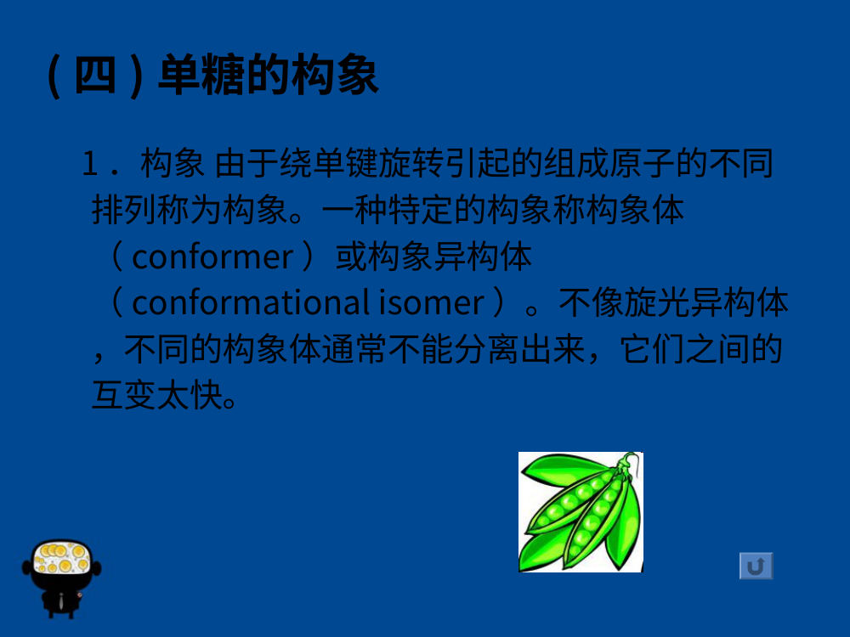
( 四) 单糖的构象
来源：老师PPT（糖类）
( 四) 单糖的构象 1 ．构象 由于绕单键旋转引起的组成原子的不同 排列称为构象。一种特定的构象称构象体 （conformer ）或构象异构体 （conformational isomer ）。不像旋光异构体 ，不同的构象体通常不能分离出来，它们之间的 互变太快。
【要点】
• ( 四) 单糖的构象 1 ．构象 由于绕单键旋转引起的组成原子的不同 排列称为构象
• 一种特定的构象称构象体 （conformer ）或构象异构体 （conformational isomer ）
• 不像旋光异构体 ，不同的构象体通常不能分离出来，它们之间的 互变太快
20

Slide 21
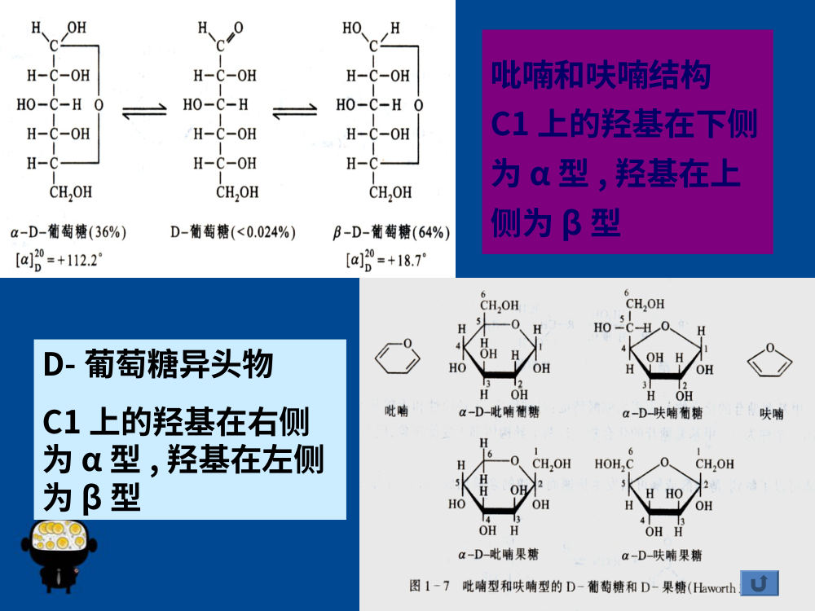
吡喃和呋喃结构
来源：老师PPT（糖类）
吡喃和呋喃结构 C1 上的羟基在下侧 为α 型, 羟基在上 侧为β 型 D- 葡萄糖异头物 C1 上的羟基在右侧 为α 型, 羟基在左侧 为β 型
【要点】
• 吡喃和呋喃结构 C1 上的羟基在下侧 为α 型, 羟基在上 侧为β 型 D- 葡萄糖异头物 C1 上的羟基在右侧 为α 型, 羟基在左侧 为β 型
21

Slide 22
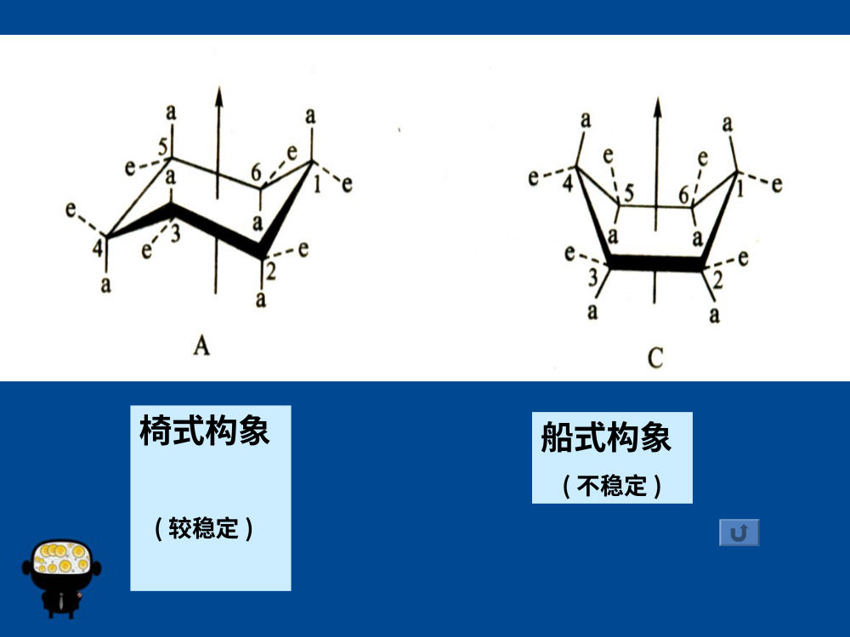
船式构象
来源：老师PPT（糖类）
船式构象 ( 不稳定) 椅式构象 ( 较稳定)
【要点】
• 船式构象 ( 不稳定) 椅式构象 ( 较稳定)
22

Slide 23
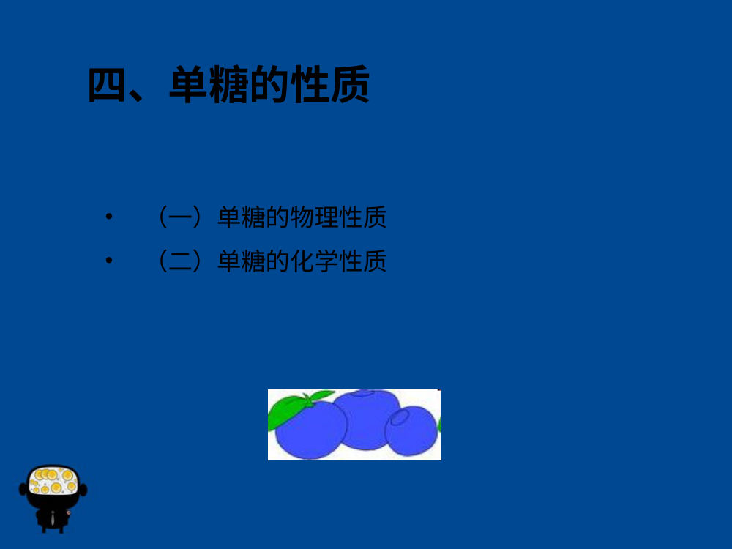
四、单糖的性质
来源：老师PPT（糖类）
四、单糖的性质 • （一）单糖的物理性质 • （二）单糖的化学性质
【要点】
• 四、单糖的性质 • （一）单糖的物理性质 • （二）单糖的化学性质
23

Slide 24
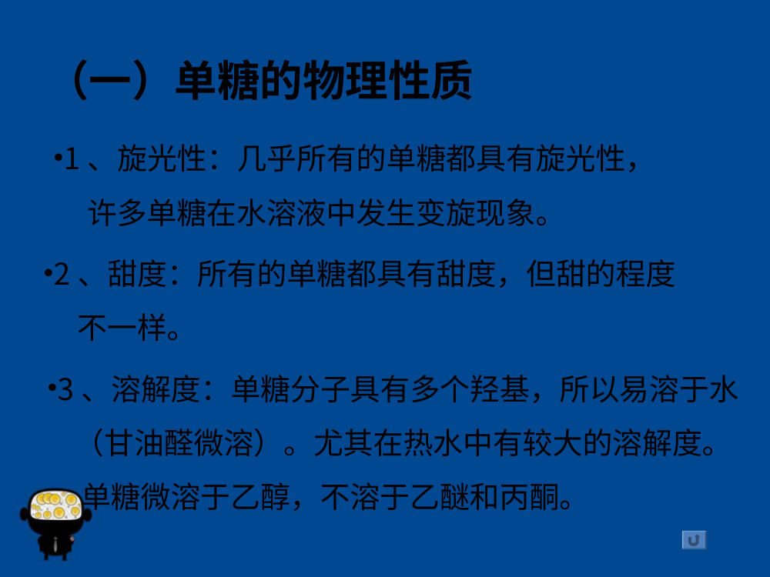
（一）单糖的物理性质
来源：老师PPT（糖类）
（一）单糖的物理性质 •1 、旋光性：几乎所有的单糖都具有旋光性， 许多单糖在水溶液中发生变旋现象。 •2 、甜度：所有的单糖都具有甜度，但甜的程度 不一样。 •3 、溶解度：单糖分子具有多个羟基，所以易溶于水 （甘油醛微溶）。尤其在热水中有较大的溶解度。 单糖微溶于乙醇，不溶于乙醚和丙酮。
【要点】
• （一）单糖的物理性质 •1 、旋光性：几乎所有的单糖都具有旋光性， 许多单糖在水溶液中发生变旋现象
• •2 、甜度：所有的单糖都具有甜度，但甜的程度 不一样
• •3 、溶解度：单糖分子具有多个羟基，所以易溶于水 （甘油醛微溶）
24

Slide 25
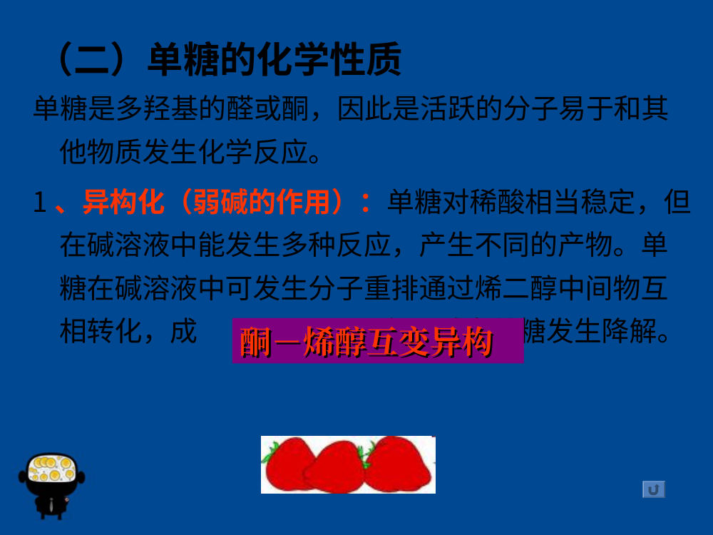
（二）单糖的化学性质
来源：老师PPT（糖类）
（二）单糖的化学性质 单糖是多羟基的醛或酮，因此是活跃的分子易于和其 他物质发生化学反应。 1 、异构化（弱碱的作用）：单糖对稀酸相当稳定，但 在碱溶液中能发生多种反应，产生不同的产物。单 糖在碱溶液中可发生分子重排通过烯二醇中间物互 相转化，成 。在强碱中单糖发生降解。 酮－烯醇互变异构 酮－烯醇互变异构
【要点】
• （二）单糖的化学性质 单糖是多羟基的醛或酮，因此是活跃的分子易于和其 他物质发生化学反应
• 1 、异构化（弱碱的作用）：单糖对稀酸相当稳定，但 在碱溶液中能发生多种反应，产生不同的产物
• 单 糖在碱溶液中可发生分子重排通过烯二醇中间物互 相转化，成
25

Slide 26
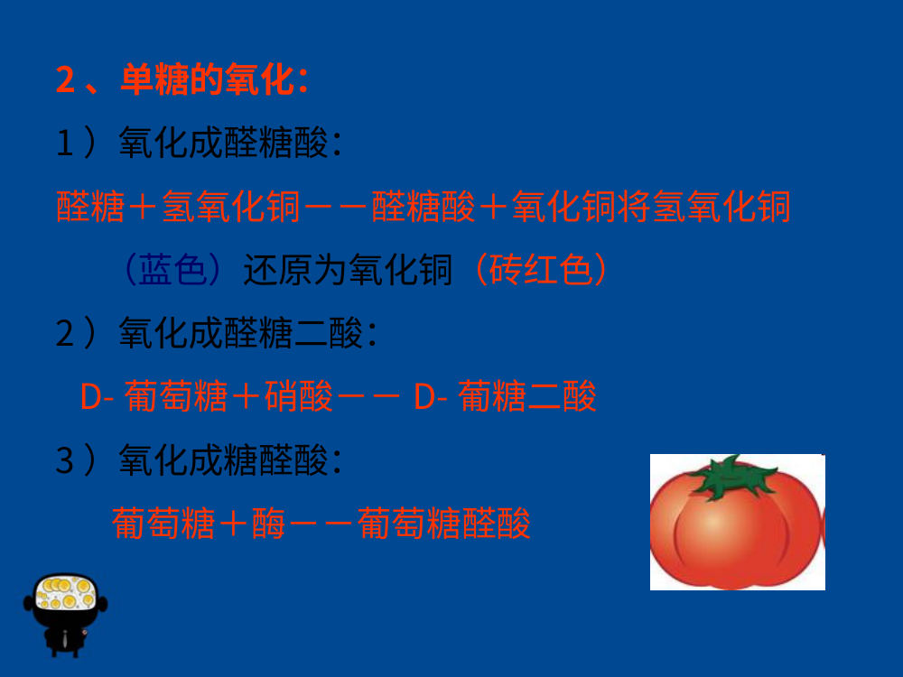
2 、单糖的氧化：
来源：老师PPT（糖类）
2 、单糖的氧化： 1 ）氧化成醛糖酸： 醛糖＋氢氧化铜－－醛糖酸＋氧化铜将氢氧化铜 （蓝色）还原为氧化铜（砖红色） 2 ）氧化成醛糖二酸： D- 葡萄糖＋硝酸－－D- 葡糖二酸 3 ）氧化成糖醛酸： 葡萄糖＋酶－－葡萄糖醛酸
【要点】
• 2 、单糖的氧化： 1 ）氧化成醛糖酸： 醛糖＋氢氧化铜－－醛糖酸＋氧化铜将氢氧化铜 （蓝色）还原为氧化铜（砖红色） 2 ）氧化成醛糖二酸： D- 葡萄糖＋硝酸－－D- 葡糖二酸 3 ）氧化成糖醛酸： 葡萄糖＋酶－－葡萄糖醛酸
26

Slide 27
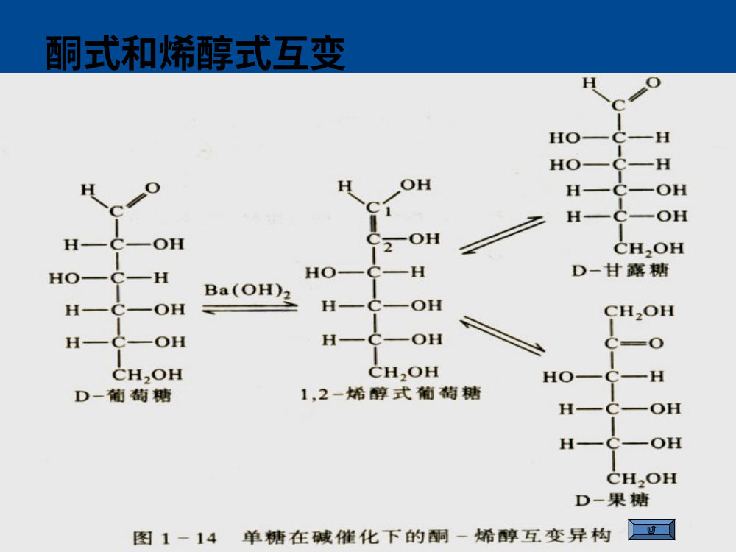
单糖的酮-烯醇互变
来源：老师PPT（糖类）
🖼 这张图在说什么：碱催化：葡萄糖→1,2-烯醇→果糖/甘露糖/葡萄糖。
D-葡萄糖在Ba(OH)2碱性条件下形成C1=C2烯二醇中间体；重新质子化到C1得D-果糖，到C2得D-葡萄糖或C2差向的D-甘露糖。
【要点】
• C1=C2烯醇中间体
• 烯醇→酮糖=果糖
• 烯醇→醛糖=葡萄糖/甘露糖
• 葡萄糖/甘露糖C2差向
27

Slide 28
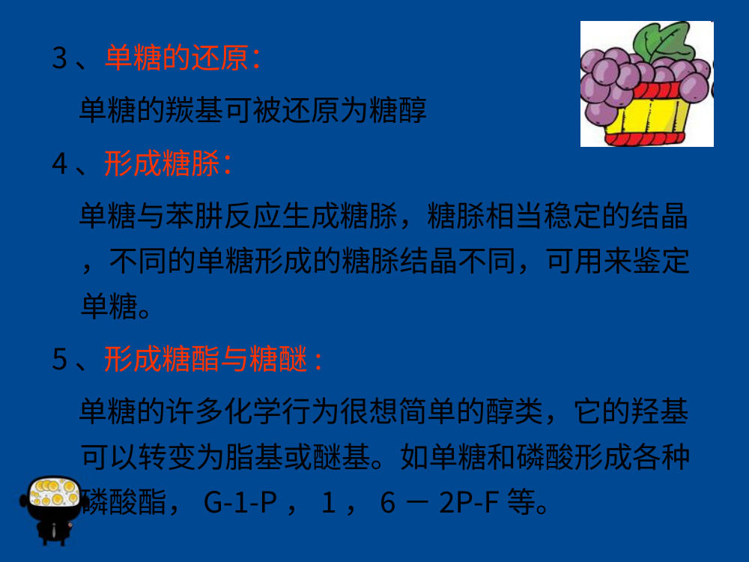
3 、单糖的还原：
来源：老师PPT（糖类）
3 、单糖的还原： 单糖的羰基可被还原为糖醇 4 、形成糖脎： 单糖与苯肼反应生成糖脎，糖脎相当稳定的结晶 ，不同的单糖形成的糖脎结晶不同，可用来鉴定 单糖。 5 、形成糖酯与糖醚: 单糖的许多化学行为很想简单的醇类，它的羟基 可以转变为脂基或醚基。如单糖和磷酸形成各种 磷酸酯，G-1-P ，1 ，6 －2P-F 等。
【要点】
• 3 、单糖的还原： 单糖的羰基可被还原为糖醇 4 、形成糖脎： 单糖与苯肼反应生成糖脎，糖脎相当稳定的结晶 ，不同的单糖形成的糖脎结晶不同，可用来鉴定 单糖
• 5 、形成糖酯与糖醚: 单糖的许多化学行为很想简单的醇类，它的羟基 可以转变为脂基或醚基
• 如单糖和磷酸形成各种 磷酸酯，G-1-P ，1 ，6 －2P-F 等
28

Slide 29
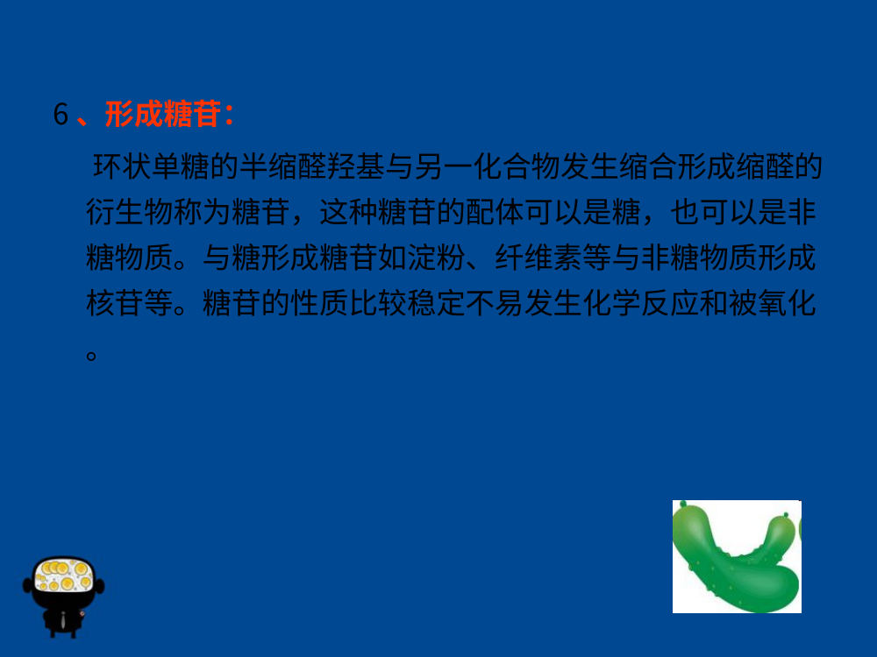
6 、形成糖苷：
来源：老师PPT（糖类）
6 、形成糖苷： 环状单糖的半缩醛羟基与另一化合物发生缩合形成缩醛的 衍生物称为糖苷，这种糖苷的配体可以是糖，也可以是非 糖物质。与糖形成糖苷如淀粉、纤维素等与非糖物质形成 核苷等。糖苷的性质比较稳定不易发生化学反应和被氧化 。
【要点】
• 6 、形成糖苷： 环状单糖的半缩醛羟基与另一化合物发生缩合形成缩醛的 衍生物称为糖苷，这种糖苷的配体可以是糖，也可以是非 糖物质
• 与糖形成糖苷如淀粉、纤维素等与非糖物质形成 核苷等
• 糖苷的性质比较稳定不易发生化学反应和被氧化
29

Slide 30
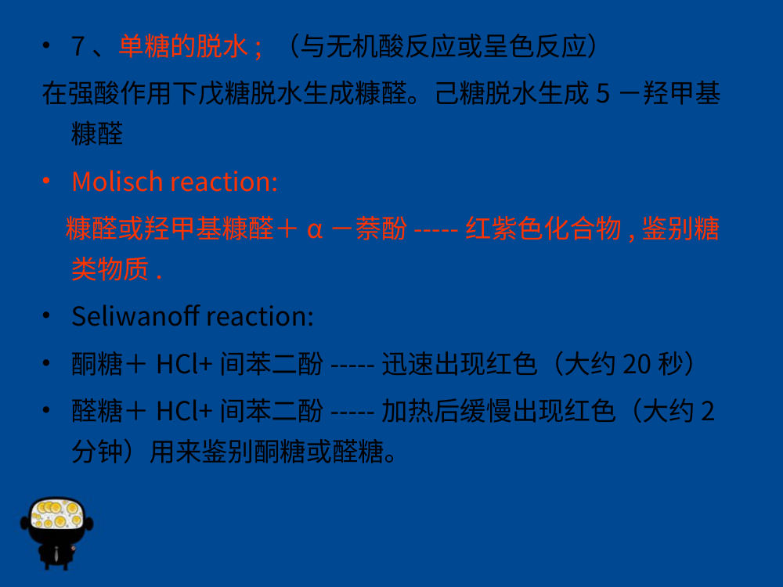
• 7 、单糖的脱水; （与无机酸反应或呈色反应）
来源：老师PPT（糖类）
• 7 、单糖的脱水; （与无机酸反应或呈色反应） 在强酸作用下戊糖脱水生成糠醛。己糖脱水生成5 －羟甲基 糠醛 • Molisch reaction: 糠醛或羟甲基糠醛＋α －萘酚----- 红紫色化合物, 鉴别糖 类物质. • Seliwanoff reaction: • 酮糖＋HCl+ 间苯二酚----- 迅速出现红色（大约20 秒） • 醛糖＋HCl+ 间苯二酚----- 加热后缓慢出现红色（大约2 分钟）用来鉴别酮糖或醛糖。
【要点】
• • 7 、单糖的脱水
• （与无机酸反应或呈色反应） 在强酸作用下戊糖脱水生成糠醛
• 己糖脱水生成5 －羟甲基 糠醛 • Molisch reaction: 糠醛或羟甲基糠醛＋α －萘酚----- 红紫色化合物, 鉴别糖 类物质. • Seliwanoff reaction: • 酮糖＋HCl+ 间苯二酚----- 迅速出现红色（大约20 秒） • 醛糖＋HCl+ 间苯二酚----- 加热后缓慢出现红色（大约2 分钟）用来鉴别酮糖或醛糖
30

Slide 31
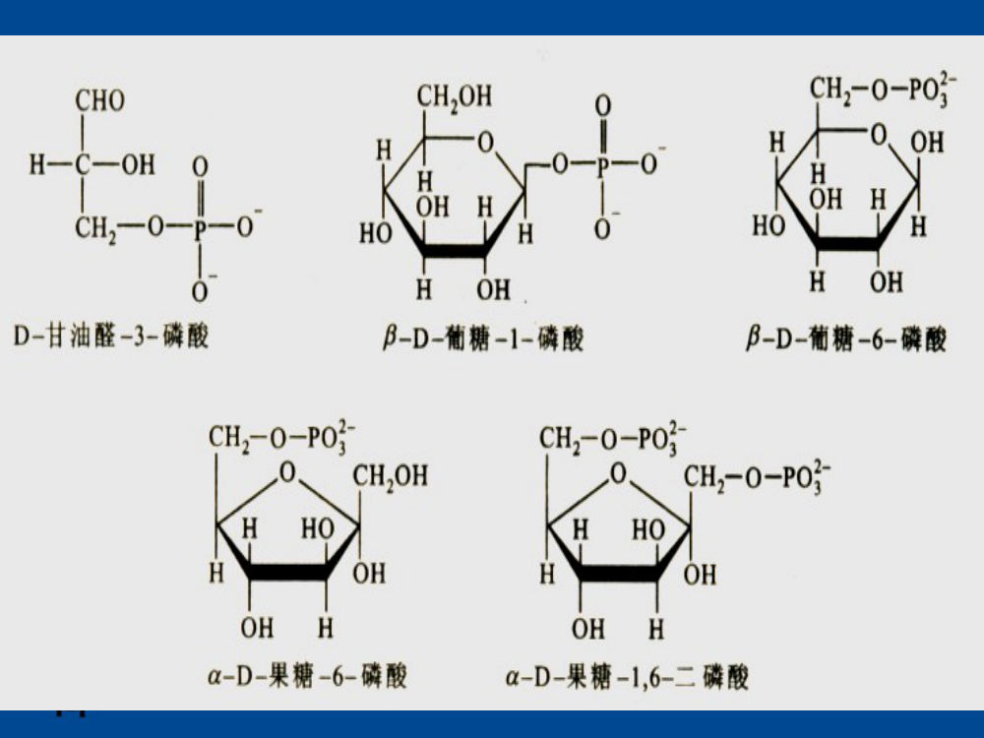
糖的磷酸酯结构
来源：老师PPT（糖类）
🖼 这张图在说什么：糖磷酸酯：C1/C6可磷酸化；果糖-1,6-二磷酸有两个磷酸。
五个磷酸化糖：甘油醛-3-磷酸、β-D-葡萄糖-1-磷酸、β-D-葡萄糖-6-磷酸、α-D-果糖-6-磷酸、α-D-果糖-1,6-二磷酸。磷酸可接C1或C6羟基，果糖-1,6-二磷酸两端各一个。
【要点】
• 磷酸接C1或C6
• 葡萄糖β构型
• 果糖α/呋喃环
• 1,6-二磷酸两端
31

Slide 32
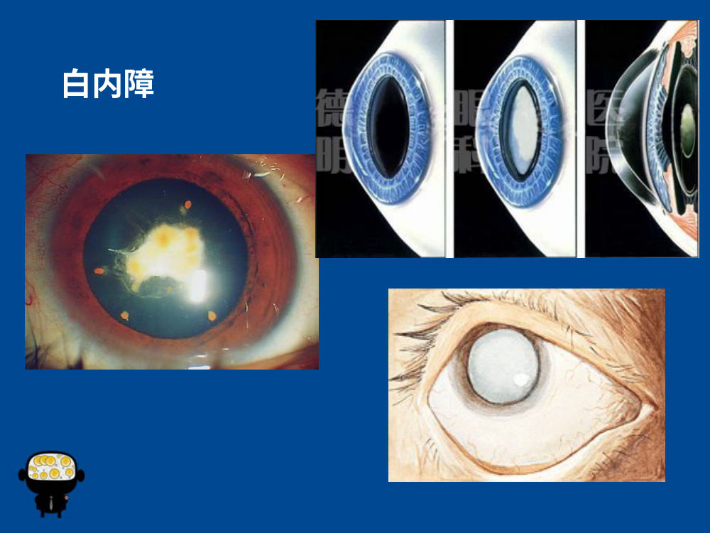
白内障临床图片
来源：老师PPT（糖类）
🖼 这张图在说什么：白内障：晶状体透明→黄白混浊；临床照片页。
三组图：散瞳后晶状体黄白混浊、正常与混浊晶状体裂隙灯对比、白内障眼外观。无化学结构，用于糖代谢/多元醇通路的临床联系。
【要点】
• 晶状体混浊
• 正常/混浊对比
• 无结构式
32

Slide 33
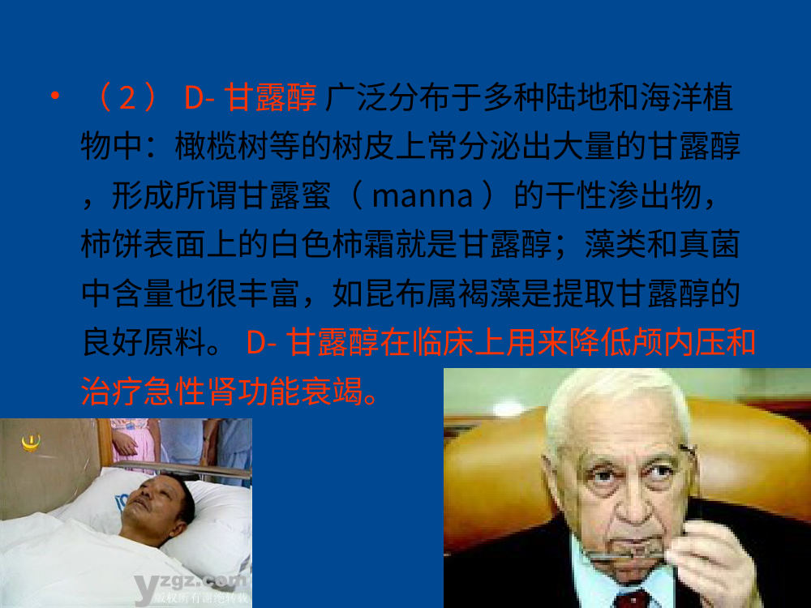
• （2 ）D- 甘露醇 广泛分布于多种陆地和海洋植
来源：老师PPT（糖类）
• （2 ）D- 甘露醇 广泛分布于多种陆地和海洋植 物中：橄榄树等的树皮上常分泌出大量的甘露醇 ，形成所谓甘露蜜（manna ）的干性渗出物， 柿饼表面上的白色柿霜就是甘露醇；藻类和真菌 中含量也很丰富，如昆布属褐藻是提取甘露醇的 良好原料。D- 甘露醇在临床上用来降低颅内压和 治疗急性肾功能衰竭。
【要点】
• • （2 ）D- 甘露醇 广泛分布于多种陆地和海洋植 物中：橄榄树等的树皮上常分泌出大量的甘露醇 ，形成所谓甘露蜜（manna ）的干性渗出物， 柿饼表面上的白色柿霜就是甘露醇
• 藻类和真菌 中含量也很丰富，如昆布属褐藻是提取甘露醇的 良好原料
• D- 甘露醇在临床上用来降低颅内压和 治疗急性肾功能衰竭
33

Slide 34
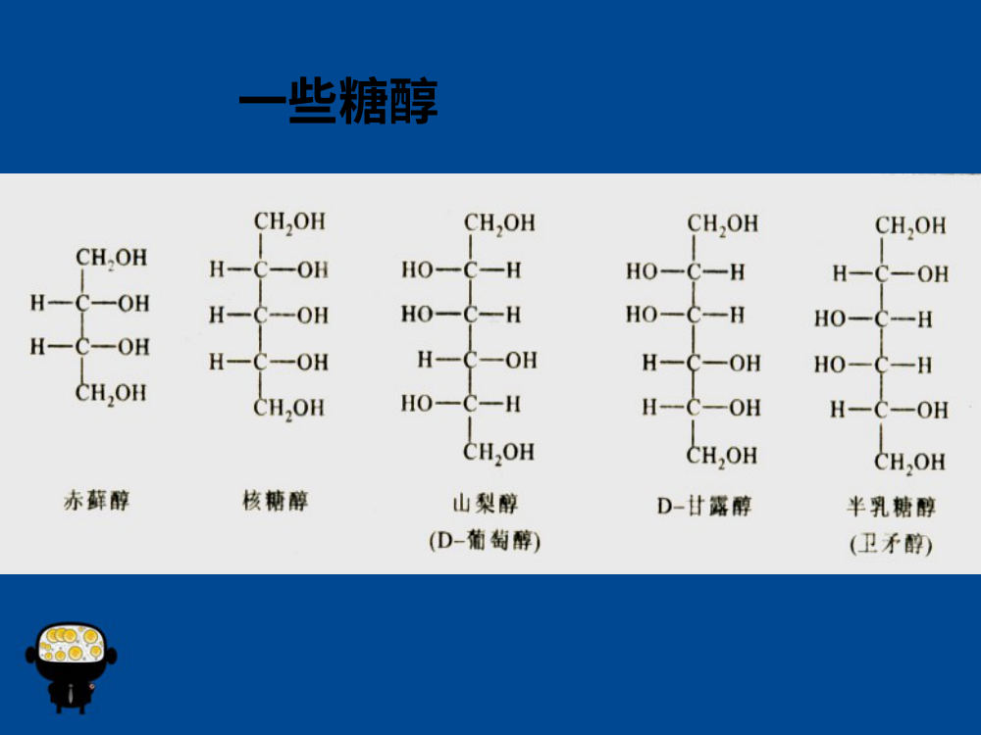
一些糖醇
来源：老师PPT（糖类）
🖼 这张图在说什么：糖醇：羰基→CH2OH，两端CH2OH，无环。
五种糖醇：赤藓醇(4C)、核糖醇(5C)、山梨醇(D-葡萄糖醇)、D-甘露醇、半乳糖醇(卫矛醇)。糖醇是醛糖/酮糖羰基还原为CH2OH，两端均CH2OH，无半缩醛环。
【要点】
• 赤藓醇4C
• 核糖醇5C
• 山梨醇=葡萄糖醇
• 甘露醇/半乳糖醇
34

Slide 35
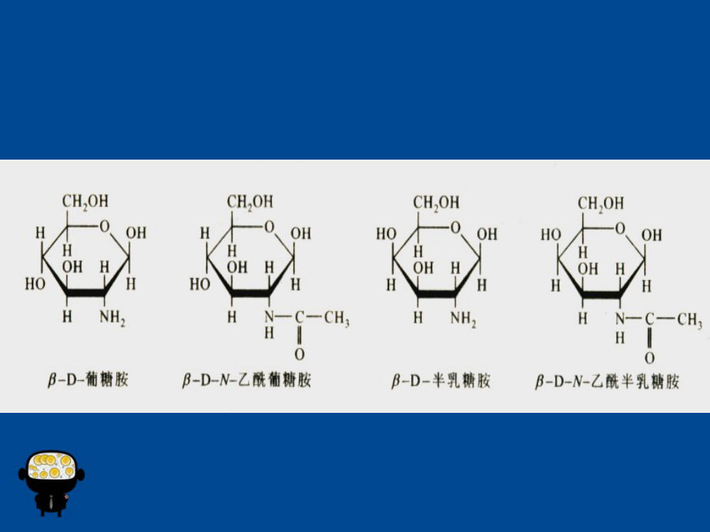
氨基糖及其N-乙酰衍生物
来源：老师PPT（糖类）
🖼 这张图在说什么：氨基糖：C2-OH→NH2；N-乙酰化→NHCOCH3。
四个吡喃糖：β-D-葡萄糖胺、β-D-N-乙酰葡萄糖胺、β-D-半乳糖胺、β-D-N-乙酰半乳糖胺。C2羟基被NH2取代成糖胺；N-乙酰化为NHCOCH3。葡萄糖胺/半乳糖胺C4差向。
【要点】
• C2氨基取代
• N-乙酰衍生物
• C4差向
• β-吡喃
35

Slide 36
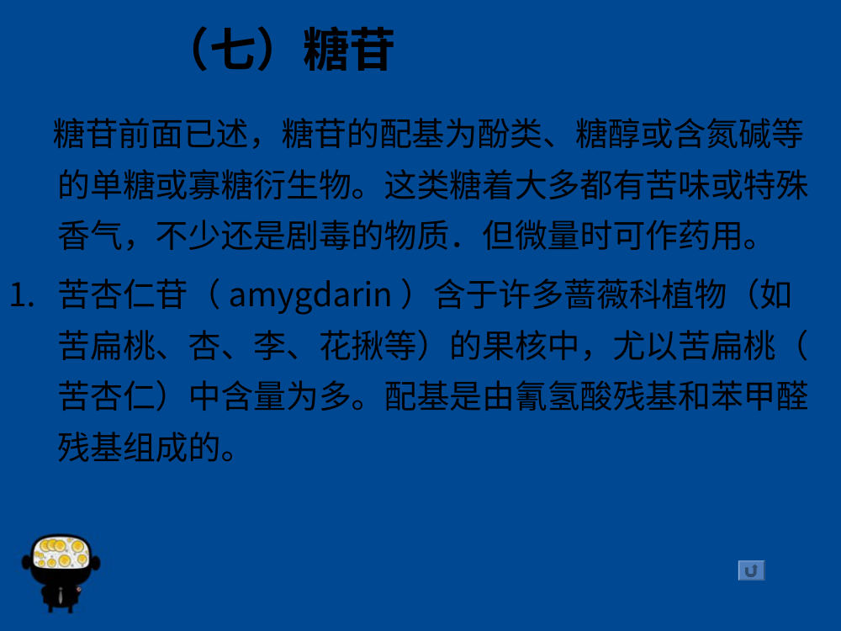
（七）糖苷
来源：老师PPT（糖类）
（七）糖苷 糖苷前面已述，糖苷的配基为酚类、糖醇或含氮碱等 的单糖或寡糖衍生物。这类糖着大多都有苦味或特殊 香气，不少还是剧毒的物质．但微量时可作药用。 1. 苦杏仁苷（amygdarin ）含于许多蔷薇科植物（如 苦扁桃、杏、李、花揪等）的果核中，尤以苦扁桃（ 苦杏仁）中含量为多。配基是由氰氢酸残基和苯甲醛 残基组成的。
【要点】
• （七）糖苷 糖苷前面已述，糖苷的配基为酚类、糖醇或含氮碱等 的单糖或寡糖衍生物
• 这类糖着大多都有苦味或特殊 香气，不少还是剧毒的物质．但微量时可作药用
• 1. 苦杏仁苷（amygdarin ）含于许多蔷薇科植物（如 苦扁桃、杏、李、花揪等）的果核中，尤以苦扁桃（ 苦杏仁）中含量为多
36

Slide 37
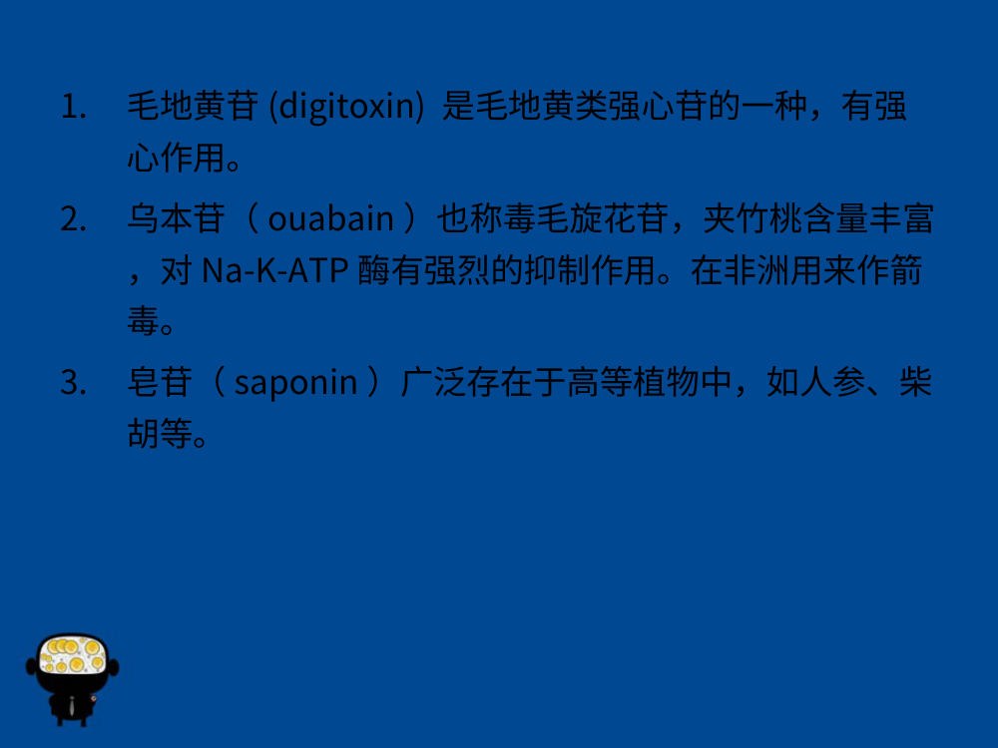
1.
来源：老师PPT（糖类）
1. 毛地黄苷(digitoxin) 是毛地黄类强心苷的一种，有强 心作用。 2. 乌本苷（ouabain ）也称毒毛旋花苷，夹竹桃含量丰富 ，对Na-K-ATP 酶有强烈的抑制作用。在非洲用来作箭 毒。 3. 皂苷（saponin ）广泛存在于高等植物中，如人参、柴 胡等。
【要点】
• 1. 毛地黄苷(digitoxin) 是毛地黄类强心苷的一种，有强 心作用
• 2. 乌本苷（ouabain ）也称毒毛旋花苷，夹竹桃含量丰富 ，对Na-K-ATP 酶有强烈的抑制作用
• 在非洲用来作箭 毒
37

Slide 38
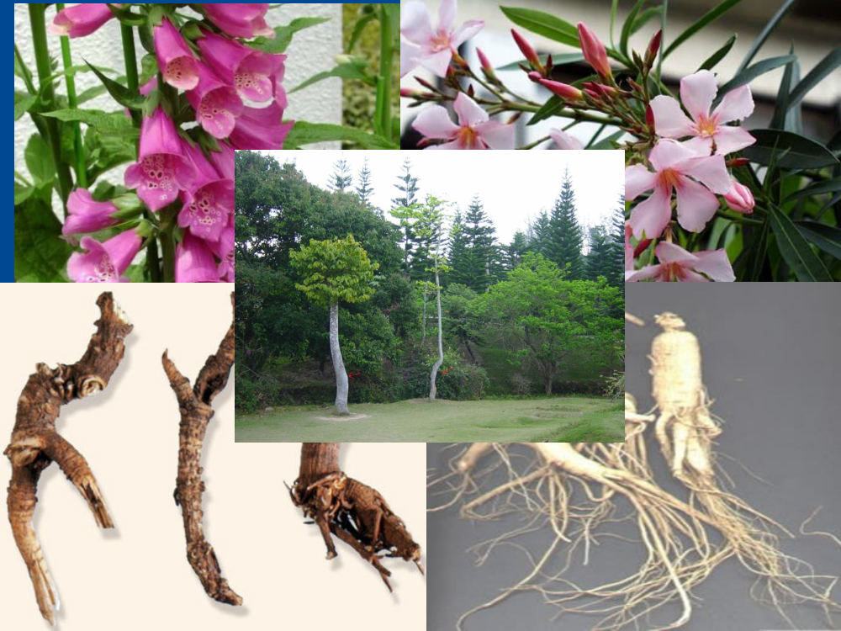
含糖苷的药用植物（图片拼贴）
来源：老师PPT（糖类）
🖼 这张图在说什么：药用植物拼贴：毛地黄/夹竹桃/银杏/根类，提示糖苷来源。
无文字拼贴：毛地黄/洋地黄紫花、夹竹桃粉花、银杏树、人参类根。提示强心苷、皂苷等糖苷天然产物来源；无结构式。
【要点】
• 毛地黄=强心苷
• 夹竹桃含强心苷
• 银杏/根类
• 无结构式
38

Slide 39
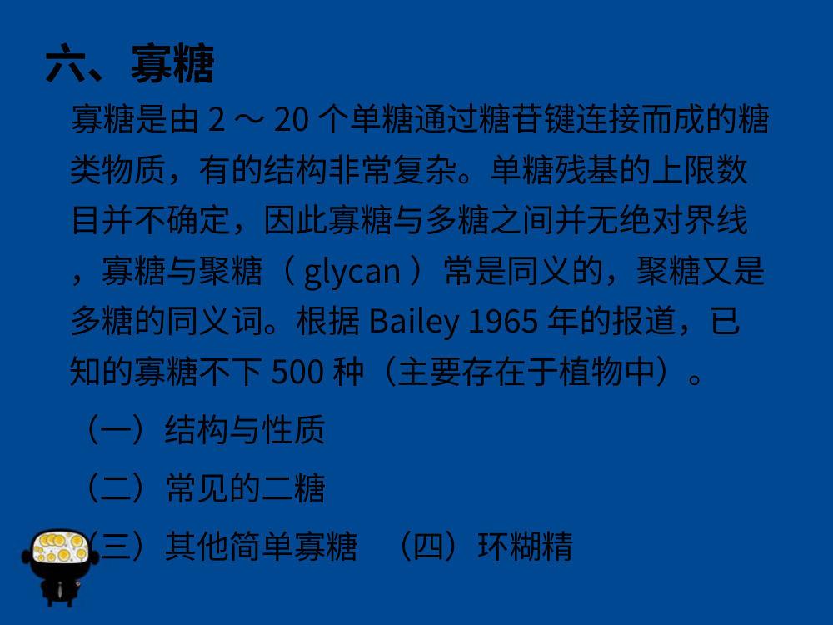
六、寡糖
来源：老师PPT（糖类）
六、寡糖 寡糖是由2 ～20 个单糖通过糖苷键连接而成的糖 类物质，有的结构非常复杂。单糖残基的上限数 目并不确定，因此寡糖与多糖之间并无绝对界线 ，寡糖与聚糖（glycan ）常是同义的，聚糖又是 多糖的同义词。根据Bailey 1965 年的报道，已 知的寡糖不下500 种（主要存在于植物中）。 （一）结构与性质 （二）常见的二糖 （三）其他简单寡糖 （四）环糊精
【要点】
• 六、寡糖 寡糖是由2 ～20 个单糖通过糖苷键连接而成的糖 类物质，有的结构非常复杂
• 单糖残基的上限数 目并不确定，因此寡糖与多糖之间并无绝对界线 ，寡糖与聚糖（glycan ）常是同义的，聚糖又是 多糖的同义词
• 根据Bailey 1965 年的报道，已 知的寡糖不下500 种（主要存在于植物中）
39

Slide 40
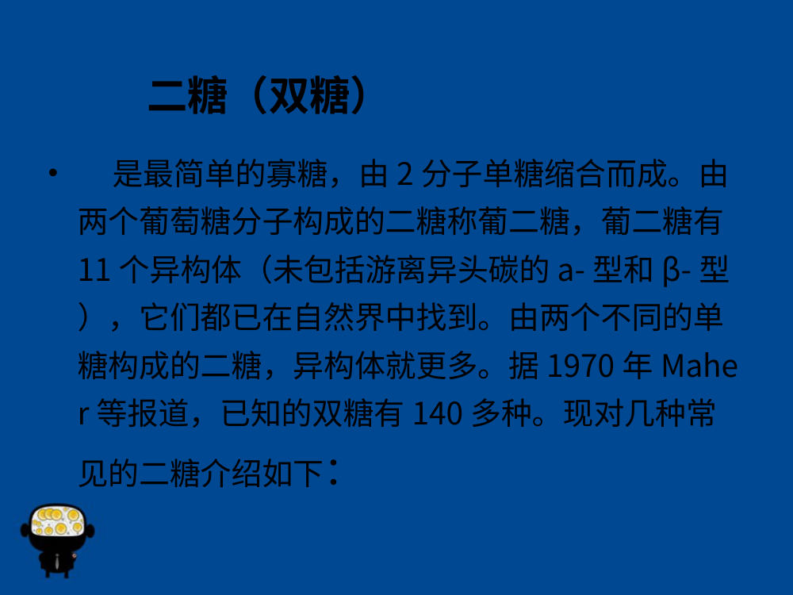
二糖（双糖）
来源：老师PPT（糖类）
二糖（双糖） • 是最简单的寡糖，由2 分子单糖缩合而成。由 两个葡萄糖分子构成的二糖称葡二糖，葡二糖有 11 个异构体（未包括游离异头碳的a- 型和β- 型 ），它们都已在自然界中找到。由两个不同的单 糖构成的二糖，异构体就更多。据1970 年Mahe r 等报道，已知的双糖有140 多种。现对几种常 见的二糖介绍如下：
【要点】
• 二糖（双糖） • 是最简单的寡糖，由2 分子单糖缩合而成
• 由 两个葡萄糖分子构成的二糖称葡二糖，葡二糖有 11 个异构体（未包括游离异头碳的a- 型和β- 型 ），它们都已在自然界中找到
• 由两个不同的单 糖构成的二糖，异构体就更多
40

Slide 41
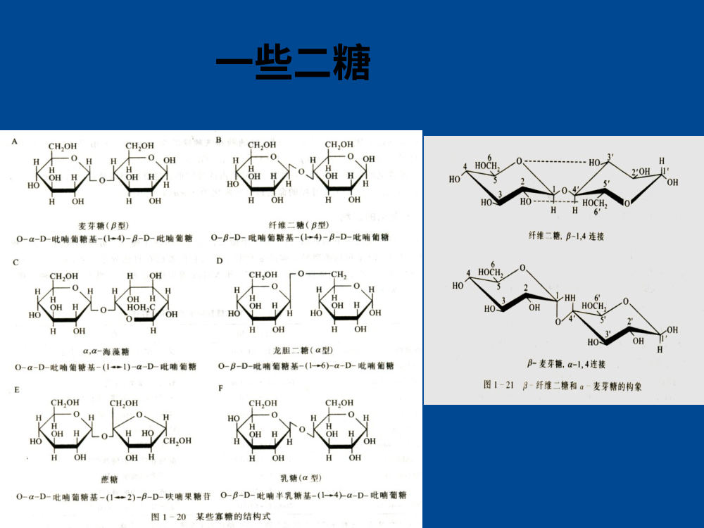
一些二糖的结构与糖苷键
来源：老师PPT（糖类）
🖼 这张图在说什么：二糖：麦芽糖α1→4、纤维二糖β1→4、海藻糖1→1、蔗糖1→2、乳糖β1→4。
六种二糖：麦芽糖α(1→4)、纤维二糖β(1→4)、海藻糖α,α(1→1)、龙胆二糖(1→6)、蔗糖α-Glc(1→2)β-Fru、乳糖β-Gal(1→4)α-Glc。图1-21用椅式构象显示纤维二糖/麦芽糖连接。
【要点】
• 麦芽糖α1→4
• 纤维二糖β1→4
• 海藻糖1→1非还原
• 蔗糖1→2
• 乳糖含Gal
41

Slide 42
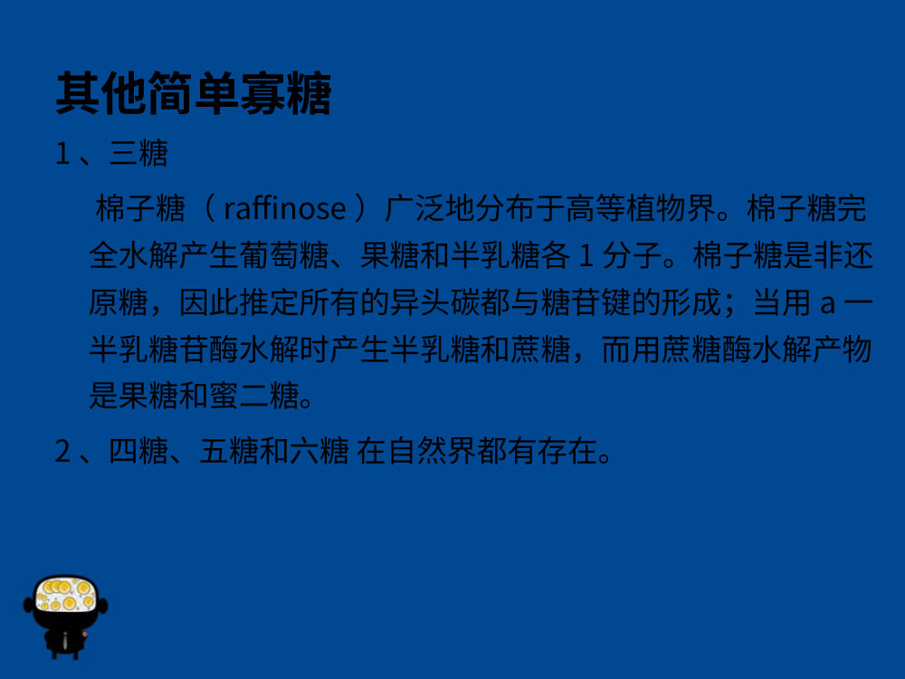
其他简单寡糖
来源：老师PPT（糖类）
其他简单寡糖 1 、三糖 棉子糖（raffinose ）广泛地分布于高等植物界。棉子糖完 全水解产生葡萄糖、果糖和半乳糖各1 分子。棉子糖是非还 原糖，因此推定所有的异头碳都与糖苷键的形成；当用a 一 半乳糖苷酶水解时产生半乳糖和蔗糖，而用蔗糖酶水解产物 是果糖和蜜二糖。 2 、四糖、五糖和六糖 在自然界都有存在。
【要点】
• 其他简单寡糖 1 、三糖 棉子糖（raffinose ）广泛地分布于高等植物界
• 棉子糖完 全水解产生葡萄糖、果糖和半乳糖各1 分子
• 棉子糖是非还 原糖，因此推定所有的异头碳都与糖苷键的形成
42

Slide 43
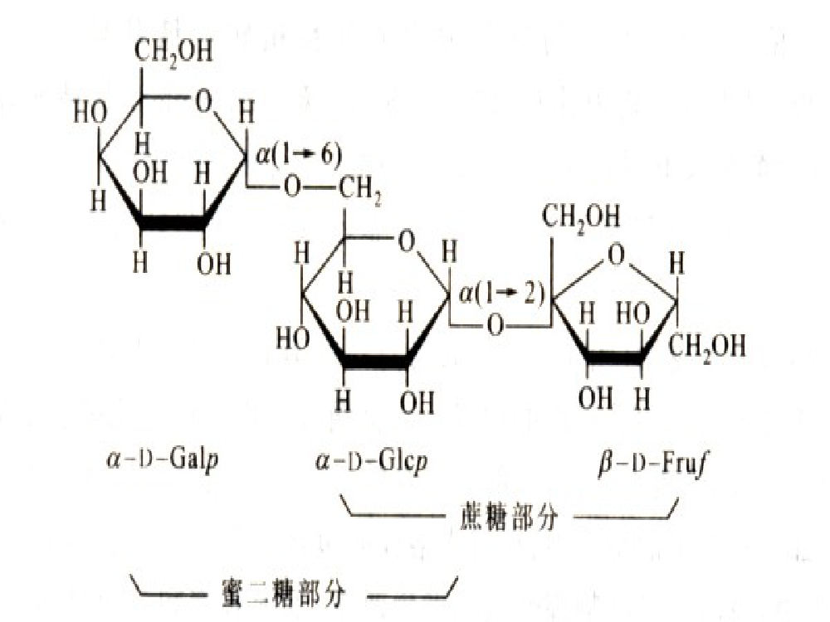
蜜二糖结构
来源：老师PPT（糖类）
🖼 这张图在说什么：蜜二糖：Galα(1→6)Glc+果糖（α1→2）。
蜜二糖=半乳糖α(1→6)葡萄糖+果糖（蔗糖部分α1→2）。半乳糖C1连葡萄糖C6的CH2OH；果糖为呋喃环。
【要点】
• Galα1→6Glc
• 果糖α1→2
• 果糖呋喃环
43

Slide 44
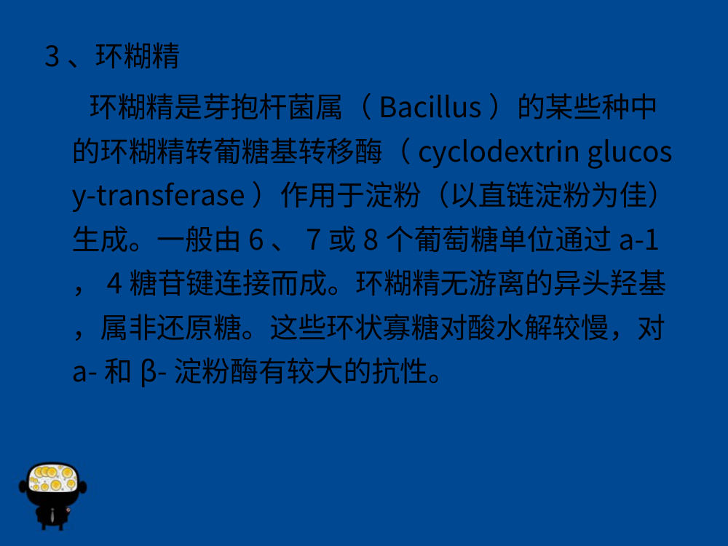
3 、环糊精
来源：老师PPT（糖类）
3 、环糊精 环糊精是芽抱杆菌属（Bacillus ）的某些种中 的环糊精转葡糖基转移酶（cyclodextrin glucos y-transferase ）作用于淀粉（以直链淀粉为佳） 生成。一般由6 、7 或8 个葡萄糖单位通过a-1 ，4 糖苷键连接而成。环糊精无游离的异头羟基 ，属非还原糖。这些环状寡糖对酸水解较慢，对 a- 和β- 淀粉酶有较大的抗性。
【要点】
• 3 、环糊精 环糊精是芽抱杆菌属（Bacillus ）的某些种中 的环糊精转葡糖基转移酶（cyclodextrin glucos y-transferase ）作用于淀粉（以直链淀粉为佳） 生成
• 一般由6 、7 或8 个葡萄糖单位通过a-1 ，4 糖苷键连接而成
• 环糊精无游离的异头羟基 ，属非还原糖
44

Slide 45
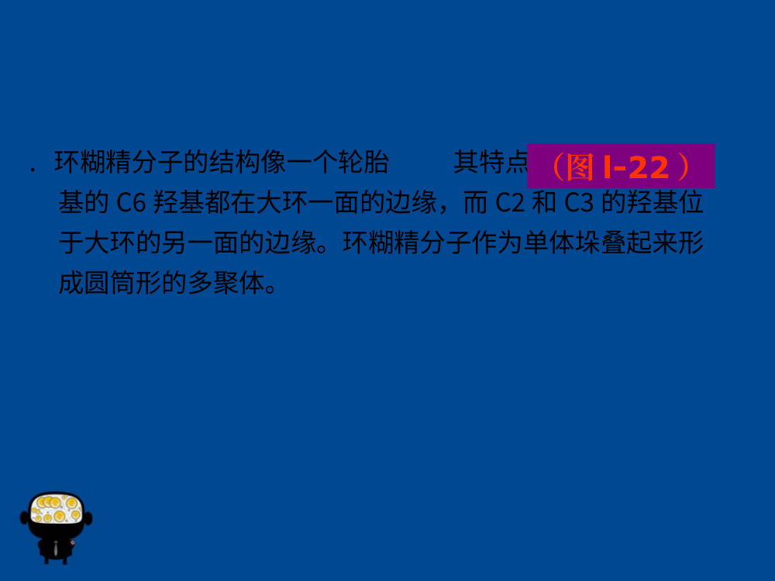
. 环糊精分子的结构像一个轮胎 其特点是所有葡萄糖残
来源：老师PPT（糖类）
. 环糊精分子的结构像一个轮胎 其特点是所有葡萄糖残 基的C6 羟基都在大环一面的边缘，而C2 和C3 的羟基位 于大环的另一面的边缘。环糊精分子作为单体垛叠起来形 成圆筒形的多聚体。 （图l-22 ）
【要点】
• . 环糊精分子的结构像一个轮胎 其特点是所有葡萄糖残 基的C6 羟基都在大环一面的边缘，而C2 和C3 的羟基位 于大环的另一面的边缘
• 环糊精分子作为单体垛叠起来形 成圆筒形的多聚体
45

Slide 46
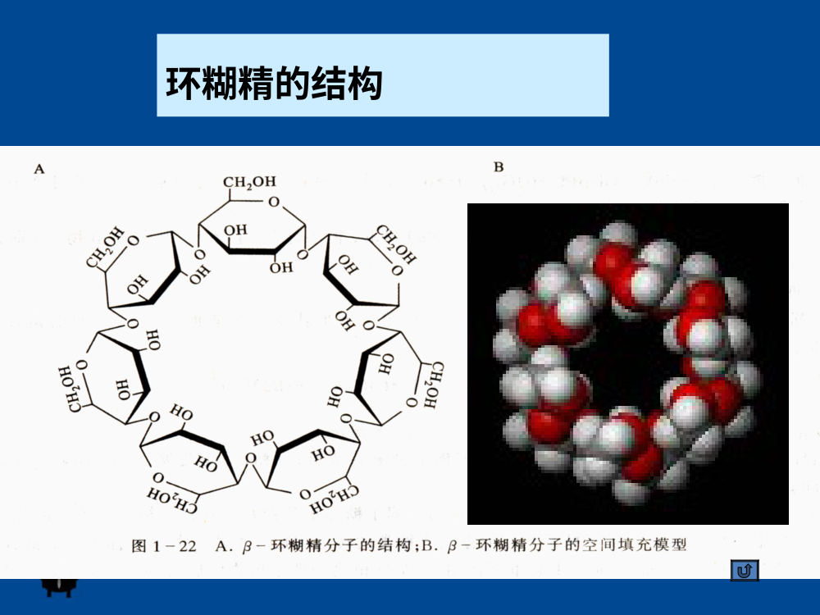
β-环糊精结构
来源：老师PPT（糖类）
🖼 这张图在说什么：β-环糊精：7个葡萄糖α1→4成环，外亲水/内疏水空腔。
β-环糊精由7个α-D-葡萄糖经α-1,4键围成环，外侧多羟基亲水、中央空腔疏水；A为Haworth式，B为空间填充模型。
【要点】
• 7个葡萄糖
• α1→4成环
• 外亲水内疏水
• 可包合小分子
46

Slide 47
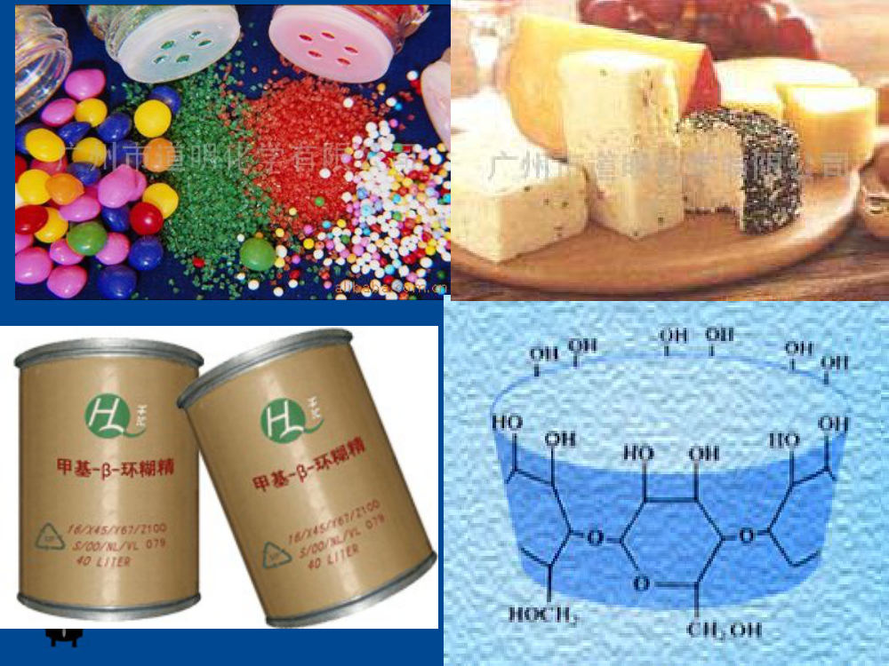
环糊精的应用
来源：老师PPT（糖类）
🖼 这张图在说什么：环糊精应用：食品、甲基-β-环糊精、包合物。
图片拼贴：糖果、奶酪、甲基-β-环糊精产品、环糊精包合示意。说明环糊精在食品增香/稳定和工业包合中的应用；无结构式。
【要点】
• 食品应用
• 甲基-β-环糊精产品
• 包合示意
47

Slide 48
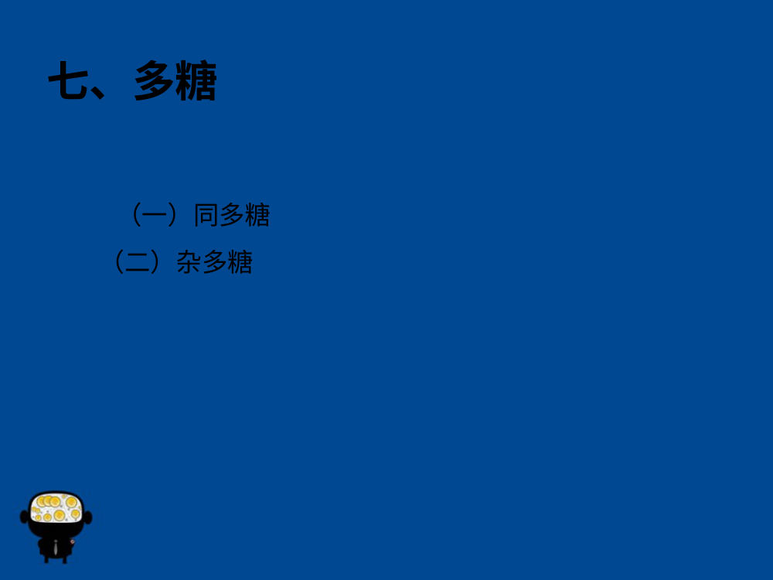
七、多糖
来源：老师PPT（糖类）
七、多糖 （一）同多糖 （二）杂多糖
【要点】
• 七、多糖 （一）同多糖 （二）杂多糖
48

Slide 49
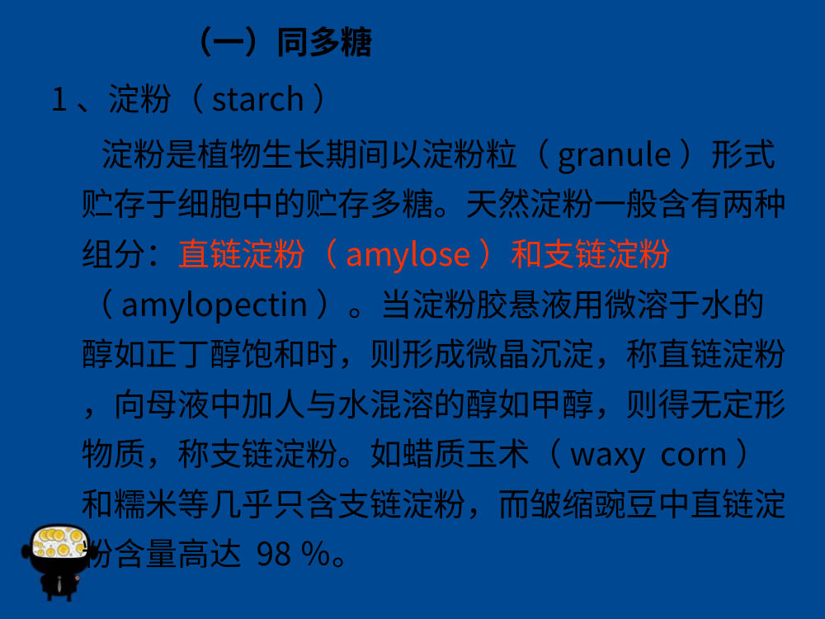
（一）同多糖
来源：老师PPT（糖类）
（一）同多糖 1 、淀粉（starch ） 淀粉是植物生长期间以淀粉粒（granule ）形式 贮存于细胞中的贮存多糖。天然淀粉一般含有两种 组分：直链淀粉（amylose ）和支链淀粉 （amylopectin ）。当淀粉胶悬液用微溶于水的 醇如正丁醇饱和时，则形成微晶沉淀，称直链淀粉 ，向母液中加人与水混溶的醇如甲醇，则得无定形 物质，称支链淀粉。如蜡质玉术（waxy corn ） 和糯米等几乎只含支链淀粉，而皱缩豌豆中直链淀 粉含量高达 98 ％。
【要点】
• （一）同多糖 1 、淀粉（starch ） 淀粉是植物生长期间以淀粉粒（granule ）形式 贮存于细胞中的贮存多糖
• 天然淀粉一般含有两种 组分：直链淀粉（amylose ）和支链淀粉 （amylopectin ）
• 当淀粉胶悬液用微溶于水的 醇如正丁醇饱和时，则形成微晶沉淀，称直链淀粉 ，向母液中加人与水混溶的醇如甲醇，则得无定形 物质，称支链淀粉
49

Slide 50
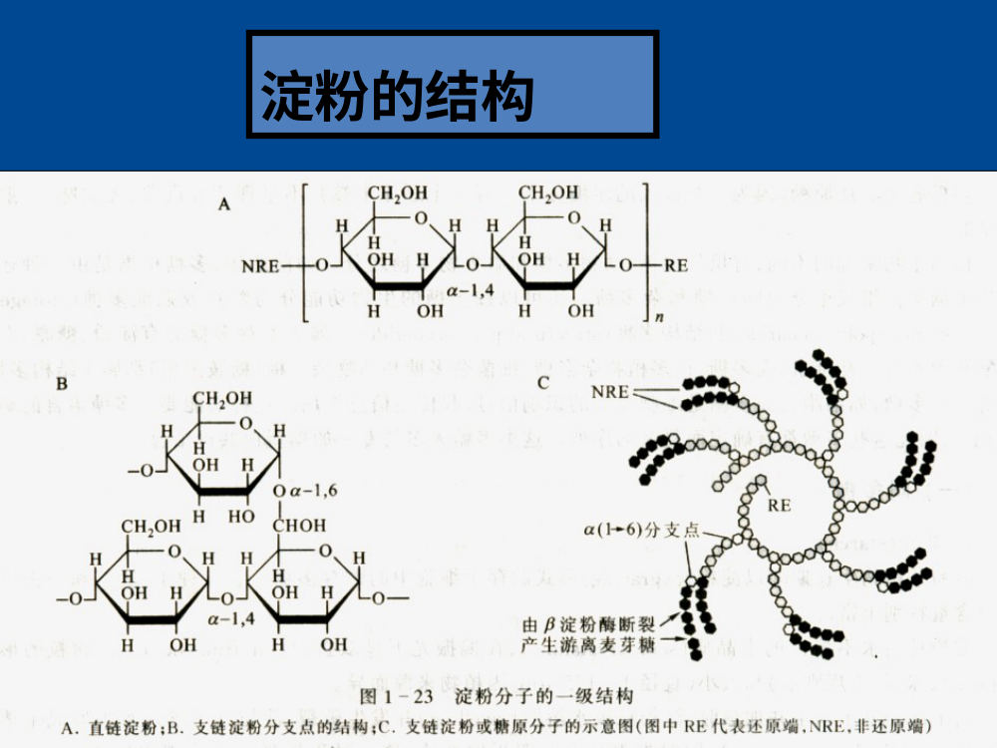
淀粉的结构
来源：老师PPT（糖类）
🖼 这张图在说什么：淀粉：主链α1→4、分支α1→6；支链多非还原端。
A直链淀粉：葡萄糖α-1,4线性链，两端NRE/RE；B分支点：α-1,6；C支链淀粉/糖原树状，多个非还原端、一个还原端；β-淀粉酶从非还原端切出麦芽糖。
【要点】
• 主链α1→4
• 分支α1→6
• 多个NRE/一个RE
• β-淀粉酶切麦芽糖
50

Slide 51
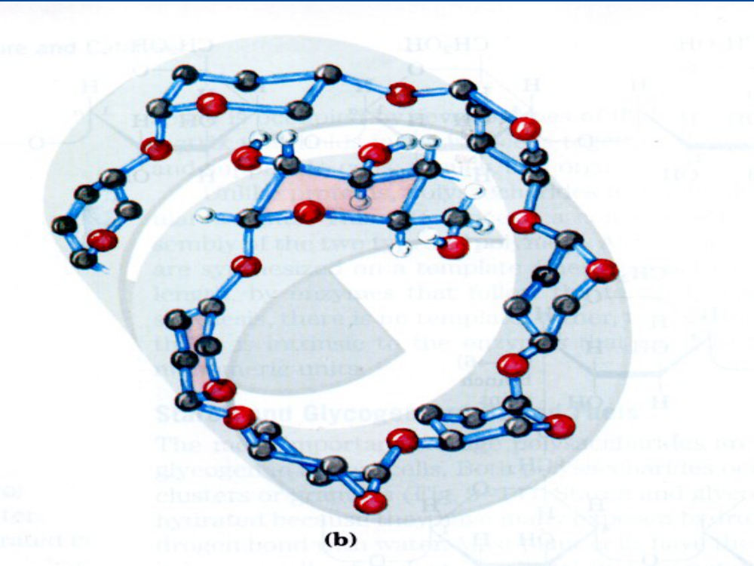
多糖环状球棍模型
来源：老师PPT（糖类）
🖼 这张图在说什么：环状寡糖球棍模型：约7个糖残基成环，灰碳/红氧/蓝键。
本页为约7个糖残基首尾相连的环状寡糖球棍模型（图b），灰球为碳、红球为氧、蓝色棒为键；外衬半透明白色螺旋带示意构象。无文字标注，只能确认是环状糖链模型，具体糖种需结合上下文。
【要点】
• 约7个糖残基
• 环状闭合
• 仅标(b)、无化学名称
51

Slide 52
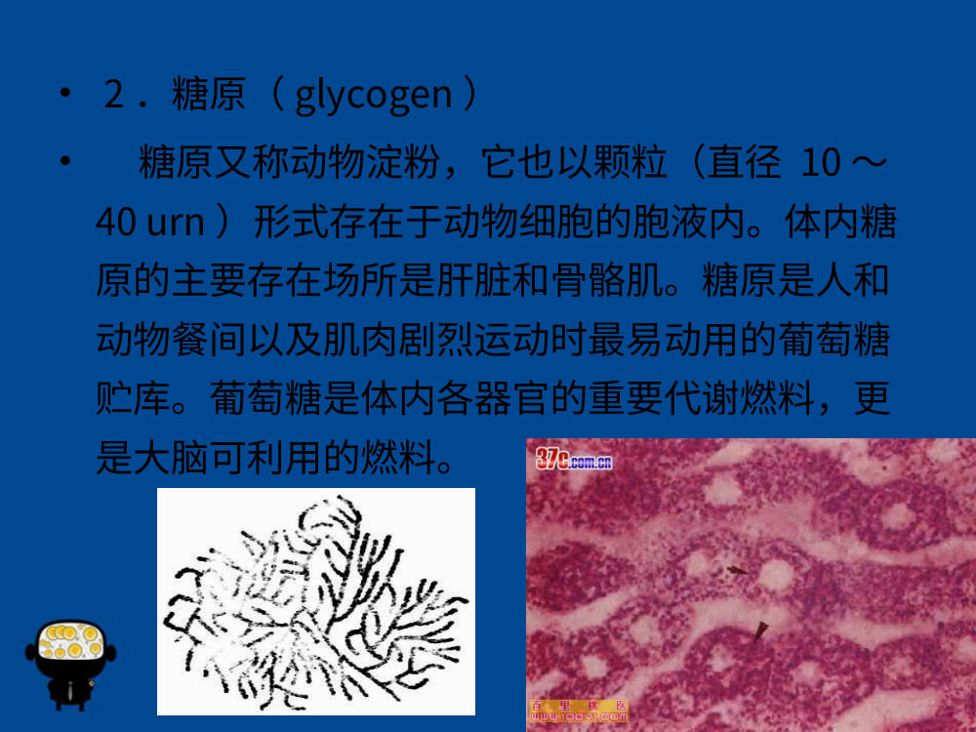
• 2 ．糖原（glycogen ）
来源：老师PPT（糖类）
• 2 ．糖原（glycogen ） • 糖原又称动物淀粉，它也以颗粒（直径 10 ～ 40 urn ）形式存在于动物细胞的胞液内。体内糖 原的主要存在场所是肝脏和骨骼肌。糖原是人和 动物餐间以及肌肉剧烈运动时最易动用的葡萄糖 贮库。葡萄糖是体内各器官的重要代谢燃料，更 是大脑可利用的燃料。
【要点】
• • 2 ．糖原（glycogen ） • 糖原又称动物淀粉，它也以颗粒（直径 10 ～ 40 urn ）形式存在于动物细胞的胞液内
• 体内糖 原的主要存在场所是肝脏和骨骼肌
• 糖原是人和 动物餐间以及肌肉剧烈运动时最易动用的葡萄糖 贮库
52

Slide 53

• 5 ．纤维素（cellulose ）
来源：老师PPT（糖类）
• 5 ．纤维素（cellulose ） • 纤维素是最丰富的有机物质。占植物界碳素的50 ％以 上。纤维素是植物（包括某些真菌和细菌）的结构多糖， 是它们的细胞壁的主要成分。纤维素组成叶于重的～ 10 ％，木材的＞50 ％，麻纤维的70 ％～80 ％。棉纤维 的 90 ％～98 ％。但纤维素不是植物界所独有的。 •
【要点】
• • 5 ．纤维素（cellulose ） • 纤维素是最丰富的有机物质
• 占植物界碳素的50 ％以 上
• 纤维素是植物（包括某些真菌和细菌）的结构多糖， 是它们的细胞壁的主要成分
53

Slide 54

• 纤维素是线形葡聚糖，残基间通过产（1 一4 ）糖苷键连
来源：老师PPT（糖类）
• 纤维素是线形葡聚糖，残基间通过产（1 一4 ）糖苷键连 接的纤维二糖可看成是它的二糖单位。 人和哺乳类缺乏 纤维素酶（cellulase ），因此不能消化木头和植物纤维。 某些反刍动物在肠道内共生着能产生纤维素酶的细菌，因 而能消化纤维素。白蚁消化木头是依赖于消化道中的原生 动物。
【要点】
• • 纤维素是线形葡聚糖，残基间通过产（1 一4 ）糖苷键连 接的纤维二糖可看成是它的二糖单位
• 人和哺乳类缺乏 纤维素酶（cellulase ），因此不能消化木头和植物纤维
• 某些反刍动物在肠道内共生着能产生纤维素酶的细菌，因 而能消化纤维素
54

Slide 55

纤维素的结构
来源：老师PPT（糖类）
🖼 这张图在说什么：纤维素：β1,4直链→氢键片层→微纤维→细胞壁。
图1-27一级结构：β-D-葡萄糖以β1,4-糖苷键连成直链；片层结构：多条链平行、链间氢键。图1-28：纤维素链→微纤维→植物细胞壁中交织的微纤维。
【要点】
• β1,4糖苷键
• 链间氢键成片层
• 微纤维构成细胞壁
55

Slide 56

几丁质与壳二糖
来源：老师PPT（糖类）
🖼 这张图在说什么：几丁质= β(1→4) N-乙酰葡糖胺聚合物；壳二糖为二糖单元。
中央为壳二糖：两个N-乙酰葡糖胺以β(1→4)相连，环上标CH2OH、OH和乙酰氨基NHCOCH3，括号n表示聚合物。四周为甲虫、螃蟹、蜈蚣、蝗虫、蜘蛛、蝎子、龙虾等，说明几丁质是节肢动物外骨骼主要成分。
【要点】
• N-乙酰葡糖胺
• β1→4连接
• 乙酰氨基
• 节肢动物外骨骼
56

Slide 57

（二）杂多糖
来源：老师PPT（糖类）
（二）杂多糖 l ．果胶物质（poetic substance ） 果胶物质主要存在于植物的初生细胞壁和细胞之间的中层 （middle lamella ）内。果胶物质是细胞壁的基质多糖 。果胶物质包括两种酸性多糖：聚半乳糖醛酸 （galacturonan ）和聚鼠李半乳糖醛酸 （rhamnogalacturonan ）和三种中性多糖：阿拉伯聚 糖（arabi －nan ），半乳聚糖（galactan ）和阿拉伯 半乳聚糖（arabinogalactan ）。每种多糖随植物来源、 组织和发育阶段的不同，其侧链中残基的数目、种类、连 接方式以及其他取代基存在的情况都有相当大的变化。
【要点】
• （二）杂多糖 l ．果胶物质（poetic substance ） 果胶物质主要存在于植物的初生细胞壁和细胞之间的中层 （middle lamella ）内
• 果胶物质是细胞壁的基质多糖
• 果胶物质包括两种酸性多糖：聚半乳糖醛酸 （galacturonan ）和聚鼠李半乳糖醛酸 （rhamnogalacturonan ）和三种中性多糖：阿拉伯聚 糖（arabi －nan ），半乳聚糖（galactan ）和阿拉伯 半乳聚糖（arabinogalactan ）
57

Slide 58

多糖凝胶食品
来源：老师PPT（糖类）
🖼 这张图在说什么：果冻/软糖=多糖（琼脂/果胶/卡拉胶）吸水凝胶。
四张照片：红色果冻方块、水果果冻杯、玫瑰形凝胶软糖、葡萄果肉果冻杯。说明琼脂、果胶、卡拉胶等多糖吸水形成凝胶，用于果冻/软糖。
【要点】
• 琼脂/果胶/卡拉胶
• 形成凝胶
• 食品应用
58

Slide 59

八、细菌杂多糖
来源：老师PPT（糖类）
八、细菌杂多糖 （一）细菌细胞壁的化学组成 （二）肽聚糖的结构 （三）磷壁酸 （四）脂多糖 （五）荚膜多糖
【要点】
• 八、细菌杂多糖 （一）细菌细胞壁的化学组成 （二）肽聚糖的结构 （三）磷壁酸 （四）脂多糖 （五）荚膜多糖
59

Slide 60

革兰氏阳性/阴性细菌细胞壁
来源：老师PPT（糖类）
🖼 这张图在说什么：G+厚肽聚糖+磷壁酸；G−有外膜/周质腔，肽聚糖薄。
A金黄色葡萄球菌：厚肽聚糖层+壁磷壁酸/脂磷壁酸；B大肠杆菌：外膜（LPS、孔蛋白、磷脂、脂蛋白）+薄肽聚糖+周质腔+质膜。右侧肽聚糖由G-M糖链经Gly肽桥交联。
【要点】
• G+：厚肽聚糖/磷壁酸
• G−：外膜/周质腔
• 肽聚糖G-M+肽桥
60

Slide 61

金黄色葡萄球菌肽聚糖与溶菌酶切点
来源：老师PPT（糖类）
🖼 这张图在说什么：肽聚糖：MurNAc-GlcNAc β1→4；四肽+五甘氨酸桥；溶菌酶切糖苷键。
肽聚糖糖链为Mur2Ac与GlcNAc交替β1→4；四肽L-Ala-D-Glu-L-Lys-D-Ala；相邻肽链经五甘氨酸桥交联；红色箭头为溶菌酶切割位点，左端为还原端。
【要点】
• MurNAc/GlcNAc
• β1→4
• 四肽L-Ala-D-Glu-L-Lys-D-Ala
• 五甘氨酸桥
• 溶菌酶切点
61

Slide 62

（二）肽聚糖的结构
来源：老师PPT（糖类）
（二）肽聚糖的结构 肽聚糖（Peptidoglycan ）也称粘肽（mucopeptide ） 或胞壁质（murein ）。肽聚糖可看成是由一种基本结构单 位重复排列构成的，这种结构单位称为胞壁肽 （muropeptide ）。胞壁肽是一个含有四肽侧链的二糖单 位，二糖单位由β-l ，4 连接的N- 乙酰葡糖胺和N- 乙酰胞 壁酸，四肽侧链的N 端通过酰胺键与N- 乙酰胞壁酸残基上 的乳酸基相连。
【要点】
• （二）肽聚糖的结构 肽聚糖（Peptidoglycan ）也称粘肽（mucopeptide ） 或胞壁质（murein ）
• 肽聚糖可看成是由一种基本结构单 位重复排列构成的，这种结构单位称为胞壁肽 （muropeptide ）
• 胞壁肽是一个含有四肽侧链的二糖单 位，二糖单位由β-l ，4 连接的N- 乙酰葡糖胺和N- 乙酰胞 壁酸，四肽侧链的N 端通过酰胺键与N- 乙酰胞壁酸残基上 的乳酸基相连
62

Slide 63

胞壁肽（肽聚糖单体）结构
来源：老师PPT（糖类）
🖼 这张图在说什么：胞壁肽：NAM乳酰基连L-Ala-D-Glu-L-Lys-D-Ala四肽。
NAG与NAM糖环，NAM乳酰基—O—CH(CH3)—C(=O)—连接四肽；四肽顺序L-Ala→D-Glu→L-Lys(R)→D-Ala。
【要点】
• NAG/NAM
• NAM乳酰基连肽
• 四肽顺序
63

Slide 64

细菌形态、荚膜与结构
来源：老师PPT（糖类）
🖼 这张图在说什么：细菌结构：荚膜在细胞壁外，另有细胞膜/核区/鞭毛/细胞质。
左上杆状细菌线条图；右上显微照片标Cell与Capsule；左下细菌结构图标细胞壁、细胞膜、核区、荚膜、鞭毛、细胞质。荚膜位于细胞壁外。
【要点】
• 荚膜在细胞壁外
• 核区无核膜
• 鞭毛/细胞质
64

Slide 65
AI主讲1：糖类分类与作用
来源：老师PPT/原书第9章
🖼 这张图在说什么：看糖类分类
【原书表述】糖类是多羟基醛、多羟基酮或其衍生物，或水解能产生这些化合物的多聚体；按聚合度分单糖、寡糖、多糖和复合糖。
【白话解释】糖类不只是“甜的糖”：单糖是基本单位，寡糖由2–10个单糖组成，多糖是长链，复合糖是糖链连蛋白/脂。
【考试表述】糖类=多羟基醛/酮或其衍生物；单糖→寡糖(2–10)→多糖(>20)→复合糖；作用：能源、结构、碳骨架、细胞识别。
【要点】
• 单糖不能水解。
• 寡糖2–10个单糖。
• 多糖>20个单糖。
• 复合糖=糖+蛋白/脂。
• 作用：能源/结构/识别。
65

Slide 66
AI主讲2：单糖开链与立体化学
来源：老师PPT/原书第9章
🖼 这张图在说什么：看Fischer投影
【原书表述】单糖开链为多羟基醛或酮；含手性碳，天然单糖多为D型。D/L由离羰基最远的手性碳决定：OH在右为D，左为L；含n个手性碳有2^n个旋光异构体。
【白话解释】把糖链拉直，找离羰基最远的手性碳；它像“方向标”，决定D/L。手性碳越多，可能的立体异构体越多。
【考试表述】D/L看最远手性碳；OH右=D、左=L；旋光异构体数=2^n。
【要点】
• 醛糖/酮糖。
• D/L看最远手性碳。
• OH右=D，左=L。
• 旋光异构体2^n。
66

Slide 67

AI主讲3：环状结构与变旋
来源：老师PPT/原书第9章
🖼 这张图在说什么：左：变旋现象；右：吡喃/呋喃与α/β异头体。
【原书表述】单糖半缩醛/半缩酮成环，六元为吡喃糖、五元为呋喃糖；异头碳C1（醛糖）或C2（酮糖）产生α/β异头体，开链与环状互变引起变旋。
【白话解释】糖链会“卷成环”；新形成的异头碳有两种朝向α/β；开链和环状来回变，旋光度就变，叫变旋。
【考试表述】六元吡喃、五元呋喃；异头碳决定α/β；变旋=开链↔环状。
【要点】
• 六元吡喃、五元呋喃。
• 异头碳产生α/β。
• 开链↔环状=变旋。
• Haworth看取代基方向。
67

Slide 68

AI主讲4：单糖化学性质
来源：老师PPT/原书第9章
🖼 这张图在说什么：单糖化学性质：烯醇化、氧化、还原、成苷。
【原书表述】醛糖可被弱氧化剂氧化为糖酸，强氧化为糖二酸；可还原Fehling/Benedict；可成脎、成苷、脱水呈色、酯化。酮糖可经烯醇化被弱氧化剂氧化。
【白话解释】醛基是“容易被氧化的头”；弱氧化只改一端，强氧化两端都改；能还原Cu²⁺的糖叫还原糖。
【考试表述】弱氧化→糖酸；强氧化→糖二酸；还原糖用Fehling/Benedict；成脎/成苷/脱水呈色。
【要点】
• 氧化：糖酸/糖二酸。
• 还原糖：Fehling/Benedict。
• 成脎/成苷。
• 脱水呈色。
68

Slide 69

AI主讲5：糖苷、糖醇与氨基糖
来源：老师PPT/原书第9章
🖼 这张图在说什么：糖苷、糖醇、氨基糖三类结构。
【原书表述】糖苷由糖的半缩醛/半缩酮羟基（异头羟基）与醇/酚等缩合形成α/β糖苷键；糖醇由羰基还原为羟基；氨基糖是羟基被氨基取代，常N-乙酰化。
【白话解释】异头羟基是“连接口”；接上别的分子就是糖苷。羰基变羟基就是糖醇；—OH换成—NH₂就是氨基糖。
【考试表述】糖苷键由异头羟基形成；糖醇=羰基还原；氨基糖=羟基→氨基（常N-乙酰化）。
【要点】
• 糖苷由异头羟基形成。
• α/β糖苷键。
• 糖醇：羰基→羟基。
• 氨基糖：—OH→—NH₂。
69

Slide 70

AI主讲6：寡糖、二糖与环糊精
来源：老师PPT/原书第9章
🖼 这张图在说什么：左：二糖糖苷键；右：环糊精空腔。
【原书表述】二糖由两个单糖经糖苷键连接：蔗糖=Glc(α1→2)Fru，乳糖=Gal(β1→4)Glc，麦芽糖=Glc(α1→4)Glc；环糊精是α1→4环状寡糖，外亲水内疏水。
【白话解释】看两个单糖之间“哪两个碳”相连，就能区分蔗糖/乳糖/麦芽糖；环糊精像“空心轮胎”。
【考试表述】蔗糖α1→2；乳糖β1→4；麦芽糖α1→4；环糊精外亲水内疏水。
【要点】
• 蔗糖α1→2。
• 乳糖β1→4。
• 麦芽糖α1→4。
• 环糊精外亲水内疏水。
70

Slide 71

AI主讲7：同多糖
来源：老师PPT/原书第9章
🖼 这张图在说什么：淀粉、糖原、纤维素、几丁质结构对比。
【原书表述】淀粉=α1→4葡聚糖，分直链/支链；糖原=α1→4+α1→6分支，动物储存多糖；纤维素=β1→4葡聚糖，形成微纤丝；几丁质=N-乙酰葡糖胺β1→4。
【白话解释】α键让链卷成螺旋/分支，β键让链伸直成纤维；所以淀粉能储能，纤维素能承力。
【考试表述】淀粉/糖原α1→4，分支α1→6；纤维素/几丁质β1→4；糖原分支最多。
【要点】
• 淀粉α1→4/α1→6。
• 糖原分支更多。
• 纤维素β1→4。
• 几丁质=N-乙酰葡糖胺。
【表】
多糖 | 糖苷键 | 特点
淀粉 | α1→4/α1→6 | 植物储存
糖原 | α1→4/α1→6 | 动物储存，分支多
纤维素 | β1→4 | 结构，微纤丝
几丁质 | β1→4 GlcNAc | 真菌/节肢动物
71

Slide 72

AI主讲8：杂多糖与肽聚糖
来源：老师PPT/原书第9章
🖼 这张图在说什么：左：杂多糖（果胶）；右：肽聚糖与青霉素切点。
【原书表述】杂多糖由不同单糖/衍生物组成，如透明质酸、肝素、硫酸软骨素；肽聚糖=GlcNAc-MurNAc交替β1→4骨架+短肽交联，是细菌细胞壁；溶菌酶切NAM-NAG糖苷键，青霉素抑制转肽酶交联。
【白话解释】肽聚糖像“砖墙”：双糖是砖，短肽是钢筋；溶菌酶剪砖，青霉素断钢筋。
【考试表述】杂多糖含不同单糖；肽聚糖=NAM-NAG+短肽；溶菌酶切糖苷键；青霉素抑交联。
【要点】
• 杂多糖含不同单糖。
• 肽聚糖=双糖骨架+肽。
• 溶菌酶切NAM-NAG。
• 青霉素抑制交联。
72

Slide 73
AI主讲9：糖蛋白、蛋白聚糖与糖脂
来源：老师PPT/原书第9章
【原书表述】糖蛋白=糖链共价连蛋白，N-连接连Asn酰胺氮（Asn-X-Ser/Thr），O-连接连Ser/Thr羟基；蛋白聚糖=核心蛋白+GAG长链；糖脂=糖链连脂质。糖链参与折叠、稳定、识别和半衰期。
【白话解释】糖链像“标签/天线”：连在蛋白上就是糖蛋白，连在脂上就是糖脂；蛋白聚糖是“蛋白+长糖链”。
【考试表述】糖蛋白N-/O-连接；蛋白聚糖=核心蛋白+GAG；糖脂=糖+脂；糖链参与识别。
【要点】
• 糖蛋白：N-/O-连接。
• 蛋白聚糖：GAG长链。
• 糖脂：糖连脂。
• 糖链参与识别。
73

Slide 74
AI主讲10：糖生物学与凝集素
来源：老师PPT/原书第9章
【原书表述】糖生物学研究糖链的结构与功能；凝集素识别特定糖链，参与细胞黏着、免疫、信号、病原感染；ABO血型抗原由糖链决定。
【白话解释】糖链是“细胞身份证/条码”；凝集素是“读码器”，能识别糖链并引发黏着、免疫或感染。
【考试表述】糖链=信息分子；凝集素识糖；ABO抗原=糖链；参与免疫/感染。
【要点】
• 糖链是信息分子。
• 凝集素识别糖链。
• ABO血型抗原。
• 参与免疫/感染。
74

Slide 75
原书精读1：单糖立体化学与环化
来源：原书第9章
🖼 这张图在说什么：左：变旋；右：环状结构与α/β。
D/L由离羰基最远的手性碳决定；成环后异头碳产生α/β；开链与环状互变导致变旋。判断顺序：醛/酮→手性碳→D/L→异头碳→还原性。
【要点】
• D/L看最远手性碳。
• 异头碳α/β。
• 变旋=环链互变。
75

Slide 76
原书精读2：糖苷键与还原糖
来源：原书第9章
🖼 这张图在说什么：看糖苷键
糖苷键由异头羟基与另一分子羟基缩合；保留游离异头羟基的糖有还原性；蔗糖两个异头羟基都参与成苷，故非还原。
【要点】
• 异头羟基成苷。
• 游离异头羟基→还原性。
• 蔗糖非还原。
76

Slide 77
原书精读3：多糖结构比较
来源：原书第9章
🖼 这张图在说什么：淀粉、糖原、纤维素、几丁质对比。
淀粉/糖原α1→4+α1→6，纤维素β1→4；β键使纤维素形成直链微纤丝，α键使淀粉/糖原形成螺旋/分支。
【要点】
• α键：淀粉/糖原。
• β键：纤维素。
• 分支：α1→6。
77

Slide 78
原书精读4：糖蛋白与糖生物学
来源：原书第9章
糖蛋白N-/O-连接；蛋白聚糖含GAG；凝集素识别糖链，参与识别/免疫/感染；ABO抗原是糖链。
【要点】
• N-/O-连接。
• 蛋白聚糖=GAG。
• 凝集素识糖。
• ABO糖链。
78

Slide 79
过程版1：D/L与异头体判断
来源：原书第9章过程
先找离羰基最远的手性碳定D/L；再看异头碳羟基方向定α/β。
【要点】
• 先定D/L。
• 再找异头碳。
• α/β看羟基方向。
79

Slide 80
过程版2：还原糖与变旋
来源：原书第9章过程
有游离异头羟基→可开链→有还原性/变旋；蔗糖、糖原（无游离端）等非还原。
【要点】
• 游离异头羟基。
• 可开链。
• 还原/变旋。
80

Slide 81
过程版3：多糖结构与碘反应
来源：原书第9章过程
直链淀粉遇碘呈蓝色，支链淀粉紫红，糖原红褐；纤维素β1→4不呈典型碘反应。
【要点】
• 直链淀粉蓝。
• 支链淀粉紫红。
• 糖原红褐。
81

Slide 82
过程版4：肽聚糖与溶菌酶
来源：原书第9章过程
肽聚糖=GlcNAc-MurNAc交替+短肽交联；溶菌酶切NAM-NAG糖苷键；青霉素抑制转肽酶交联。
【要点】
• 双糖骨架。
• 短肽交联。
• 溶菌酶切糖苷键。
• 青霉素抑交联。
82

Slide 83
变式1：单糖结构判断
来源：第9章变式
先看羰基位置（醛/酮），再数手性碳，再看D/L和环状α/β。
【要点】
• 醛糖/酮糖。
• 手性碳。
• D/L。
• α/β。
83

Slide 84
变式2：还原糖/糖苷
来源：第9章变式
有游离异头羟基=还原糖；成苷后异头羟基被封闭=非还原。
【要点】
• 游离异头羟基。
• 成苷封闭。
• 蔗糖非还原。
84

Slide 85
变式3：淀粉/糖原/纤维素
来源：第9章变式
淀粉/糖原α1→4+α1→6；纤维素β1→4；几丁质β1→4 GlcNAc。
【要点】
• α键=淀粉/糖原。
• β键=纤维素。
• 几丁质=GlcNAc。
85

Slide 86
变式4：肽聚糖/溶菌酶
来源：第9章变式
肽聚糖骨架GlcNAc-MurNAc；溶菌酶切NAM-NAG；青霉素抑交联。
【要点】
• 双糖骨架。
• 溶菌酶切糖苷键。
• 青霉素抑转肽。
86

Slide 87
变式5：糖蛋白/凝集素
来源：第9章变式
糖蛋白N-/O-连接；凝集素识糖；ABO抗原是糖链。
【要点】
• N-/O-连接。
• 凝集素识糖。
• ABO糖链。
87

Slide 88
变式6：糖类分类
来源：第9章变式
单糖不能水解；寡糖2–10；多糖>20；复合糖与蛋白/脂结合。
【要点】
• 单糖。
• 寡糖。
• 多糖。
• 复合糖。
88

Slide 89
图卡：吡喃/呋喃环
来源：老师PPT图
🖼 这张图在说什么：看吡喃/呋喃环、异头碳与α/β。
六元吡喃糖与五元呋喃糖；看异头碳和取代基方向。
【要点】
• 六元吡喃。
• 五元呋喃。
• 异头碳α/β。
89

Slide 90
图卡：二糖结构
来源：老师PPT图
🖼 这张图在说什么：看两个单糖之间是什么键、哪个异头羟基参与。
蔗糖、乳糖、麦芽糖的糖苷键不同。
【要点】
• 蔗糖α1→2。
• 乳糖β1→4。
• 麦芽糖α1→4。
90

Slide 91
图卡：糖原结构
来源：老师PPT图
糖原α1→4主链+α1→6分支，分支比淀粉多。
【要点】
• α1→4主链。
• α1→6分支。
• 动物储存。
91

Slide 92
图卡：肽聚糖
来源：老师PPT图
🖼 这张图在说什么：看双糖骨架、短肽和交联桥。
肽聚糖=GlcNAc-MurNAc交替+短肽交联；溶菌酶切NAM-NAG。
【要点】
• NAM-NAG交替。
• 短肽交联。
• 溶菌酶切点。
92

Slide 93
学习支持1：糖类一张表
来源：第9章学习支持
先按聚合度分类，再看单糖结构、糖苷键、多糖。
【要点】
• 单糖不能水解。
• 寡糖2–10。
• 多糖>20。
• 复合糖=糖+蛋白/脂。
【表】
类别 | 聚合度 | 例子
单糖 | 1 | 葡萄糖/果糖
寡糖 | 2–10 | 蔗糖/乳糖
多糖 | >20 | 淀粉/纤维素
复合糖 | 糖+蛋白/脂 | 糖蛋白/糖脂
93

Slide 94
学习支持2：单糖判断流程
来源：第9章学习支持
判断顺序：醛/酮→手性碳→D/L→环状α/β→还原性。
【要点】
• 先醛/酮。
• 再D/L。
• 再α/β。
• 再看还原性。
【表】
步骤 | 看什么 | 结论
1 | 羰基位置 | 醛糖/酮糖
2 | 手性碳 | 2^n异构体
3 | 最远手性碳 | D/L
4 | 异头碳 | α/β
5 | 游离异头羟基 | 还原糖
94

Slide 95
学习支持3：多糖比较表
来源：第9章学习支持
淀粉/糖原α键，纤维素/几丁质β键；分支看α1→6。
【要点】
• α=淀粉/糖原。
• β=纤维素/几丁质。
• 分支=α1→6。
【表】
多糖 | 键 | 特点
淀粉 | α1→4/α1→6 | 植物储存
糖原 | α1→4/α1→6 | 动物储存，分支多
纤维素 | β1→4 | 结构，微纤丝
几丁质 | β1→4 GlcNAc | 真菌/节肢动物
95

Slide 96
学习支持4：糖蛋白/糖生物学
来源：第9章学习支持
糖蛋白N-/O-连接；蛋白聚糖含GAG；凝集素识糖；ABO抗原是糖链。
【要点】
• N-/O-连接。
• GAG长链。
• 凝集素识糖。
• ABO抗原=糖链。
【表】
对象 | 关键 | 功能
糖蛋白 | N-/O-连接 | 折叠/识别
蛋白聚糖 | GAG长链 | 基质/组织
糖脂 | 糖+脂 | 膜识别
凝集素 | 识糖 | 免疫/感染
96

Slide 97
糖蛋白专题1：N-连接与O-连接
来源：原书第9章
糖蛋白的糖链与蛋白共价连接。N-连接：糖链连在Asn的酰胺氮，常见序列Asn-X-Ser/Thr；O-连接：糖链连在Ser/Thr的羟基。糖链参与折叠、稳定、识别和半衰期。
【要点】
• N-连接→Asn酰胺氮。
• O-连接→Ser/Thr羟基。
• 糖链参与折叠/识别。
• 糖基化异常可致病。
97

Slide 98
糖蛋白专题2：蛋白聚糖与糖脂
来源：原书第9章
蛋白聚糖=核心蛋白+糖胺聚糖（GAG）长链，如透明质酸、硫酸软骨素、肝素；糖脂=糖链+脂质，参与膜识别。ABO血型抗原由糖链决定。
【要点】
• 糖蛋白：糖+蛋白。
• 蛋白聚糖：核心蛋白+GAG。
• 糖脂：糖+脂。
• ABO抗原=糖链。
【表】
类型 | 组成 | 例子
糖蛋白 | 糖链+蛋白 | IgG、黏蛋白
蛋白聚糖 | 核心蛋白+GAG | 透明质酸、硫酸软骨素
糖脂 | 糖链+脂质 | ABO抗原、脑苷脂
98

Slide 99
糖生物专题1：凝集素与细胞识别
来源：原书第9章
糖生物学研究糖链的结构与功能。凝集素是能特异识别糖链的蛋白质，参与细胞黏着、免疫识别、信号转导、病原感染和淋巴细胞归巢。
【要点】
• 糖链是信息分子。
• 凝集素识糖。
• 参与免疫/感染。
• 参与细胞黏着。
99

Slide 100
糖生物专题2：糖基化与疾病/应用
来源：原书第9章
糖基化异常与先天性疾病、肿瘤、免疫病相关；糖链可用于血型分型、肿瘤标志物、糖工程药物和疫苗设计。
【要点】
• 先天糖基化缺陷。
• 肿瘤糖基化改变。
• 糖链标志物。
• 糖工程/药物。
100

Slide 101
图卡：单糖环状结构
来源：老师PPT图
🖼 这张图在说什么：看吡喃/呋喃环、异头碳与α/β。
看吡喃/呋喃环、异头碳和α/β。
【要点】
• 六元吡喃。
• 五元呋喃。
• 异头碳α/β。
101

Slide 102
图卡：多糖结构比较
来源：老师PPT图
🖼 这张图在说什么：淀粉/糖原/纤维素/几丁质结构对比。
淀粉/糖原α1→4+α1→6；纤维素β1→4；几丁质β1→4 GlcNAc。
【要点】
• α键=淀粉/糖原。
• β键=纤维素。
• 分支=α1→6。
102

Slide 103
图卡：糖蛋白/糖链
来源：老师PPT图
糖蛋白糖链参与折叠、稳定和识别；N-/O-连接。
【要点】
• N-/O-连接。
• 糖链识别。
103

Slide 104
图卡：肽聚糖/溶菌酶
来源：老师PPT图
🖼 这张图在说什么：看双糖骨架和切点。
肽聚糖=GlcNAc-MurNAc+短肽；溶菌酶切NAM-NAG。
【要点】
• NAM-NAG。
• 短肽交联。
• 溶菌酶切点。
104

Slide 105
bc09 使用评估与学习建议
学习顺序：老师PPT→AI主讲→精读→过程版→变式→图卡→网页题→章测。
【要点】
• 老师PPT：64页。
• AI主讲：10页。
• 精读4+过程4。
• 变式6+图卡4+学习支持4。
• 网页题50题+章测56题。
【表】
维度 | 评价
内容覆盖 | 糖类结构/性质/多糖/糖生物学
讲解/过程 | 老师图+AI主讲+精读+过程
题库 | 56章测+50网页题
视觉 | 老师PPT+图卡
综合评分 | 约86分
105

